Slide 1
Světelný vjem

Slide 2
Světlo
Světlo je elektromagnetické (příčné) vlnění o vlnových délkách (ve vakuu) λ
od 390nm (fialové
světlo) do 790nm
(červené světlo), které způsobuje
v
lidském oku vjem zvaný vidění

Slide 3
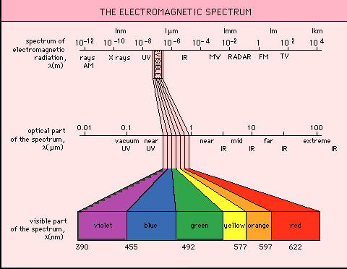

Slide 4
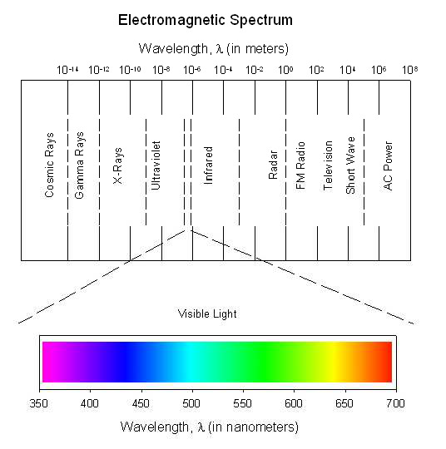
Elektromagnetické spektrum

Slide 5
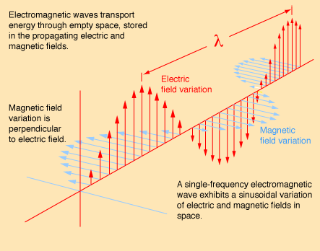
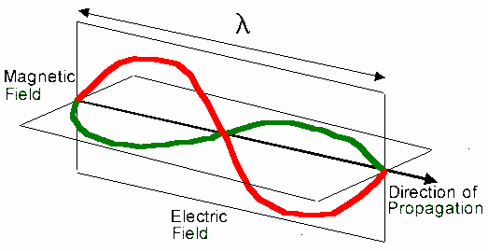
se skládá z pole kolmo na
Elektromagnetická vlna
oscilujícího elektrického
oscilující magnetické pole
Směr šíření elektromagnetické vlny je kolmý jak na směr kmitání elektrického tak i magnetického pole

Slide 6
Optika
Vlnová optika se zabývá jevy potvrzující vlnovou povahu světla. Rychlost světla ve vakuu c= 3x10⁸ms⁻¹
Geometrická optika používá modelu světelného paprsku. 1. Zákon přímočarého šíření světla 2. Zákon odrazu 3. Zákon lomu
Kvantová optika vychází z objevu M. Plancka, že energie tělesa se může měnit nespojitě jen po určitých hodnotách - kvantech. Fotony = kvanta elektromagnetického pole.
Světlo má vlnovou i částicovou (kvantovou) povahu

Slide 7
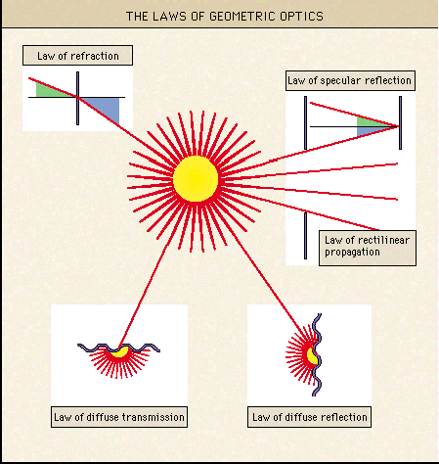
Zákony geometrické (paprskové) optiky
Zákon lomu
světla
Zákon odrazu
Zákon přímočarého šíření světla v opticky stejnorodém
prostředí

Slide 8
Optické nedokonalosti ve stavbě oka

Slide 9
Anatomická osa oka - spojnice mezi předním a zadním pólem očního bulbu
Optická osa oka - přímka spojující bod maximálního zakřivení rohovky a obou ploch čočky. Leží na ní uzlový bod redukovaného oka. Je prakticky shodná s anatomickou osou oka.
Osa vidění (linea visus) - spojnice fovea centralis v makule a bodu fixace v prostoru. Prochází uzlovým bodem redukovaného oka.
Osa vidění je od optické osy odkloněna temporálně dozadu o 4-7°

Slide 10
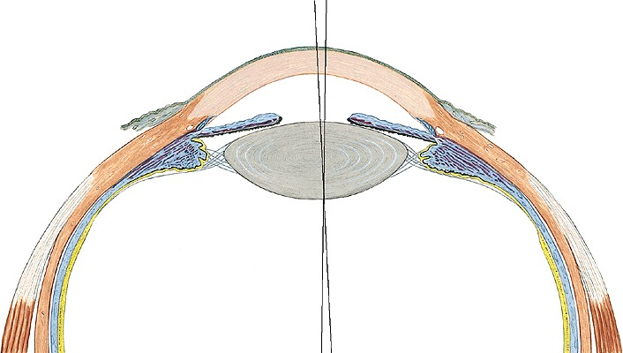
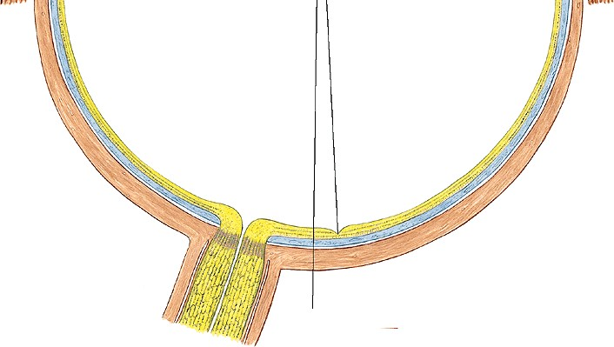
Linea visus Osa vidění
Optická osa Anatomická osa
4-7°
Uzlový bod

Slide 11
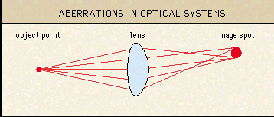
Aberace je v optice označení defektního zobrazení, které je způsobeno neschopností systému čoček vytvořit dokonalý obraz

Slide 12
Chromatická aberace čočky neboli barevná vada je důsledkem toho, že index lomu (a tím i ohnisková vzdálenost čočky) je funkcí frekvence světla a tedy i jeho barvy. Poloha ohniska je tedy pro každou barvu jiná.

Slide 13
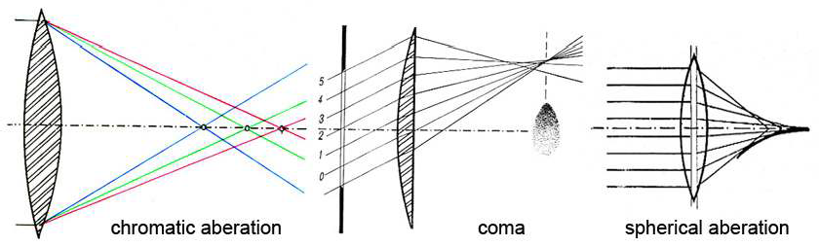
Chromatická aberace čočky

Slide 14
Chromatická aberace
Barevné objekty stejně vzdálené od oka jsou zobrazovány různě daleko od sítnice. Velikost chromatické aberace je u lidského oka asi 3Dpt - fyziologicky je korigována preferenční spektrální citlivostí fotoreceptorů (560nm žlutozelené světlo) a dále zpracováním zrakového vjemu mozkem (centrální korekce chromatické aberace)

Slide 15
Sférická aberace čočky je dána nestejnou lomivostí paprsků procházejících okrajovými partiemi čočky (rohovky) a centrální částí čočky (rohovky), což vede k neostrému ohnisku na sítnici.
Celková sférická aberace oka činí 0,25-2Dpt a větší podíl na ní má tvar rohovky
Fyziologicky je sférická aberace rohovky korigována zúžením zornice, u čočky má centrum větší index lomu než periferie → korekce aberace.

Slide 16
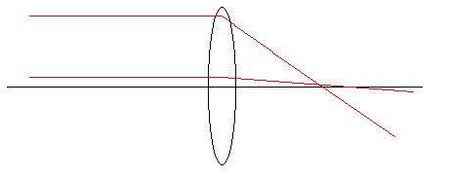
Sférická aberace čočky

Slide 17
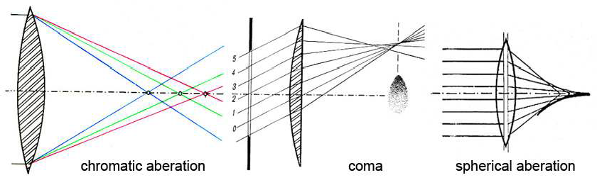
Sférická aberace čočky

Slide 18
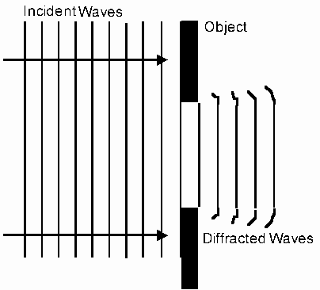
Difrakce neboli ohyb světla nastává, když světlo dopadá na rozhraní s překážkou, štěrbinovitý otvor (zornice), a za překážkou se šíří jinak, než odpovídá zákonu přímočarého šíření světla - světlo proniká z části za překážku i do oblasti geometrického stínu ⇒ ohybový obrazec.

Slide 19
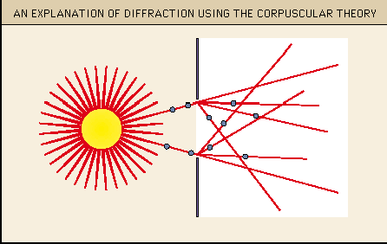
Difrakce

Slide 20
Difrakce otvoru
závisí na průměru vstupního (velikosti zornice): čím menší
vstupní otvor (mioza), tím větší difrakce a snížení rozlišovací schopnosti oka (ale tím menší i periferní aberace a zlepšení vizu!)
⇒ zornice < 2mm výrazný podíl difrakce, zornice > 5mm výrazný podíl periferních aberací rohovky a čočky
∅ zornice 2,4mm ⇒ optimální
vyvážení zrakovou
účinku aberací a difrakce na
ostrost ⇒ nejlepší retinální obraz

Slide 21
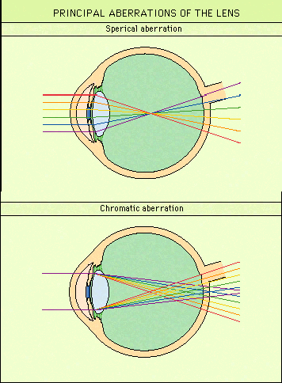

Slide 22
Fyziologický astigmatismus
Stav, kdy nemá optický aparát oka ve všech meridiánech stejnou optickou mohutnost
Rovnoběžné paprsky přicházející k oku nemají v různých meridiánech své ohnisko v téže rovině
Příčina: - vada zakřivení rohovky či čočky
změna indexu lomu (katarakta)
decentrace (subluxace čočky, IOL)

Slide 23
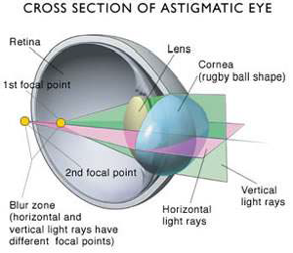
Fyziologický astigmatismus
Astigmatismus rohovkový Astigmatismus čočkový Astigmatismus celkový

Slide 24
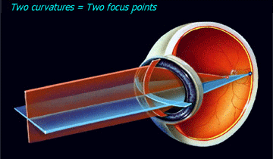
Pravidelný astigmatismus: meridiány s největší a nejmenší lomivostí jsou na sebe vzájemně kolmé Astigmatismus přímý (podle pravidla): svislý meridián je více lomivý než horizontální Astigmatismus nepřímý (proti pravidlu): horizontální meridián je více lomivý než svislý

Slide 25
Další faktory ovlivňující kvalitu sítnicového obrazu
Rozptyl světla v oku je vyvolán částicemi v ultrastruktuře optických médií, kdy jsou paprsky v opticky nehomogenním prostředí vychýleny ze své původní dráhy náhodným směrem (katarakta.rozmlžení obrazu, pokles kontrastní citlivosti, oslnění). Čočka ve věku 20 let rozptyluje asi 20% světla, v 60 letech je to již více než dvojnásobek.
Absorpce světla- je selektivní dle vlnové délky a stárnutí čočky (modrá)

Slide 26
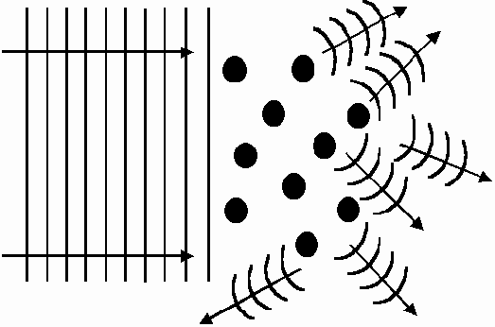
Rozptyl světla

Slide 27
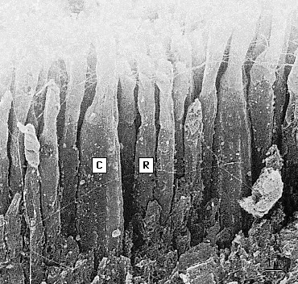
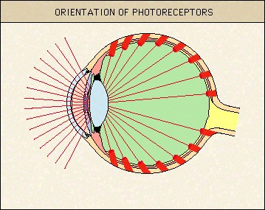
Rozptyl světla
Rohovka rozptyluje asi 10%, čočka mladých rozptyluje asi 20%, modré světlo je rozptylováno 16x intenzivněji než červené.
Obranné mechanismy proti rozptylu světla:
  žlutý pigment fovei (lutein) absorbuje rozptýlené modré světlo
  orientace fotoreceptorů slouží jako vodítko světlu, které musí vstupovat pod určitým úhlem ⇒ primárně jsou zachycovány zaostřené paprsky a ne rozptýlené
  hnědý pigment RPE a cévnatky absorbuje světlo, které prostoupí skrz sítnici a zamezí tak zpětnému rozptylu
  víčka a obočí

Slide 28
Fyziologický kontrast
Kontrast charakterizuje zrakový vjem. Závisí na rozdílu jasu (svítivosti) světlých a tmavých částí předmětu
jas předmětu - jas pozadí
Kontrast =
jas předmětu + jas pozadí
Kontrastní senzitivita stanovuje prahovou hodnotu kontrastu pro každou velikost písma nebo pro vzor pruhů

Slide 29
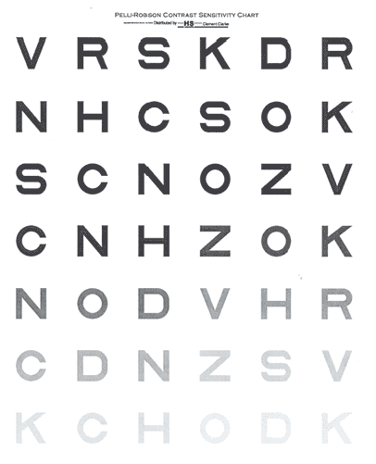

Testy kontrastní citlivosti
Pelli - Robson

Slide 30
Fyziologický kontrast - „zvýšení kontrastu mozkem“
Simultánní (současný) kontrast - subjektivní zrakový vjem při pozorování objektu závisí na pozadí daného předmětu.
Př.: šedý kruh se na bílé ploše jeví tmavší a na tmavé ploše světlejší než by objektivně odpovídalo jím vysílanému světlu (kontrast světlosti). Šedý čtvereček je na žluté ploše namodralý (barevný kontrast).

Slide 31
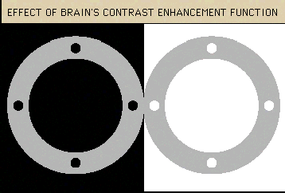
Simultánní kontrast

Slide 32
Simultánní barevný kontrast
šedý čtvereček se jeví na žluté ploše namodralý

Slide 33
Sukcesivní (následný) kontrast
zrakový vjem závisí při pozorování objektu na tom, jaké světlo dopadalo na sítnici oka před pozorováním předmětu. V místě podráždění sítnice zůstává přetrvávající změna (stopa).

Slide 36
Zraková ostrost
1679 Hook: „Pro zvířecí oko je obtížné rozeznat úhel menší než 1´ “. Myšlenka, že minimální vzdálenost mezi dvěma bodovými zdroji světla by mohla být měřítkem zrakového výkonu.
J.E.Purkyně; T.Young - počátkem 19. stol. používali písmena o různé velikosti, aby „posoudili rozsah schopnosti rozlišovat objekty, které jsou pro dokonalé vidění vzdálené příliš blízko nebo příliš daleko“
Prof. Herman Snellen, Utrecht 1863 - zavedl testovací optotypy na základě srovnání zrakové ostrosti pacienta se zrakovou ostrostí svého asistenta – Snellenovy optotypy

Slide 37
Zraková ostrost, principy konstrukce optotypů
Minimum separabile – práh pro rozlišení dvou bodů jako dva
Minimum cognibile – práh pro rozlišení známého symbolu či znaku (rozlišitelnost tvaru)
Minimum legibile - práh vnímání pro pochopení smyslu pojmu (čitelnost slov, textu)

Slide 38
Rozlišovací schopnost oka je nejčastěji definována jako minimum separabile = minimální vzdálenost dvou bodů v prostoru, které v určité vzdálenosti oko rozezná. Jde o hodnotu úhlu v uzlovém bodu oka, pod kterým dopadá obraz těchto bodů na sítnici.
Visus = převrácená hodnota tohoto úhlu (v úhlových minutách) V= 1/MÚR ➔ úhlová rozlišovací schopnost oka
Předpoklad: - zdravý jedinec rozpozná detail o velikosti 1 úhlová minuta.
- retinální omezení

Slide 39

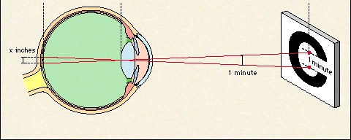
Kritický detail testového znaku je nahlížen pod úhlem 1 min.
= 6m

Slide 40
Visus je udáván jako poměr vzdálenosti, ze které je znak optotypu ještě rozeznán, ku vzdálenosti, ze které by při hodnotě V=1 musel být ještě rozeznán. V čitateli je uvedena zkušební vzdálenost (6m) a ve jmenovateli vzdálenost, ze které by se mělo pozorovateli jevit kritérium znaku přibližně pod úhlem 1´
Weber-Fechnerův zákon: podnět musí růst logaritmicky, aby docházelo k lineárnímu vjemu

Slide 41
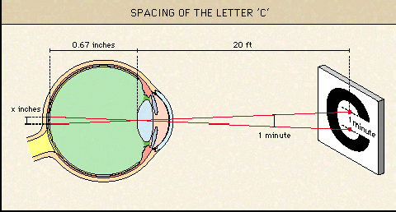
Snellenovy optotypy vyšetřovací vzdálenost je 6m (akomodační klid). Kritický detail pro rozlišení písmene dopadá pod úhlem 1´, celé písmeno má úhlovou výšku 5´ - pro visus 6/6.
= 6m

Slide 42
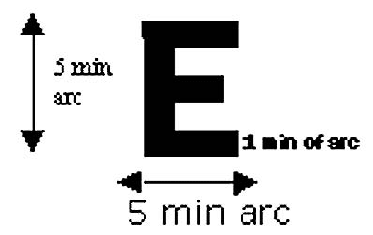
5 úhlových minut
1 úhlová minuta
5 úhlových minut

Slide 43
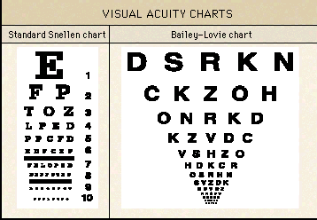

Slide 44
Nedostatky Snellenových optotypů
Počet písmen na řádku není konstantní (chybové skóre)
Není pravidelná progrese změny velikosti písmen mezi řádky optotypů (není zohledněn Weber – Fechnerův zákon)
Identifikace různých písmen stejné velikosti je různě obtížná (různé minimum cognibile)
Vysokokontrastní písmena nereprezentují kontrastní situaci běžného života – nevypovídají o každodenní použitelnosti vizu

Slide 45

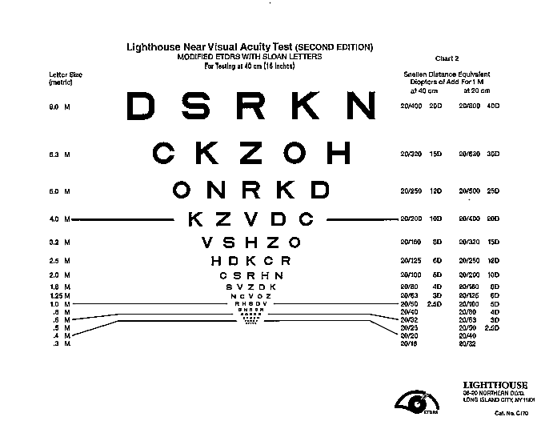
ETDRS tabule

Slide 46
Optotypy s uplatněním logaritmické řady (tabule log MÚR)
Odstupňování velikosti znaků mezi řádky je identické (ekvidistální). Velikost znaků se liší řádek od řádku o faktor 0,1log jednotek (je v souladu s Weber – Fechnerovým zákonem)
Stejná čitelnost písmen či Landoltových prstenců
stejný počet písmen na řádku = stejné chybové skóre všech řádků

Slide 47
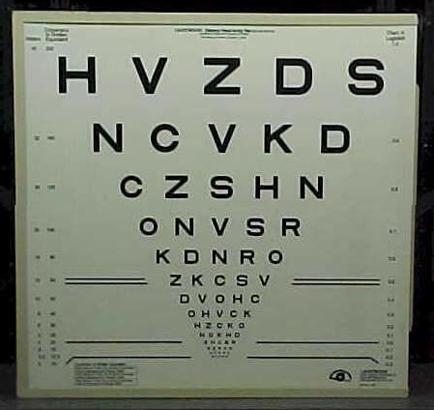

Slide 48
Vidění do blízka
Hodnotíme schopnost číst (minimum legibile) a vykonávat práci s jemnými detaily
Jägrovy tabulky se souvislým tištěným textem. Odstavce jsou vytištěny v různé velikosti písma a jsou označeny pořadovými čísly.
Existují optotypy pro visus do blízka obdobné ETDRS tabulím či tabulím s Landoltovými kruhy do dálky (Priegel test zrakové kapacity pro jemné detaily)

Slide 49
Akomodace
Akomodace – schopnost oka vidět ostře předměty na různou vzdálenost.
Stah cirkulárních vláken ciliárního svalu (Mullerův sval; parasympaticus) ⇒ uvolnění závěsného aparátu čočky ⇒ díky elasticitě a plasticitě čočky dochází k jejímu vyklenutí a snad i posunu více lomivých čočkových lamel do optické osy (nitročočkový = vnitřní akomodační mechanismus). Na vyklenutí čočky se podílí i tlak sklivce na ekvátor čočky

Slide 50
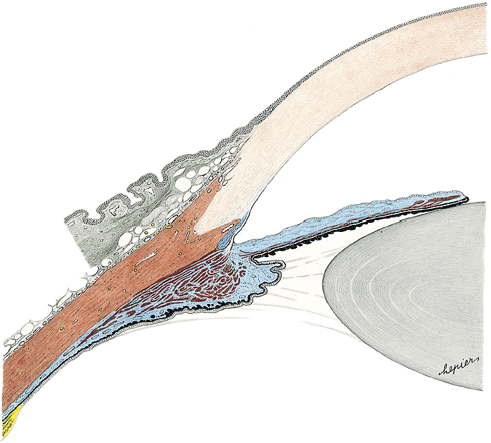
Meridionální (radiální) vlákna ciliárního svalu (Bruckeův sval)
Cirkulární vlákna ciliárního svalu (Mullerův sval)

Slide 51
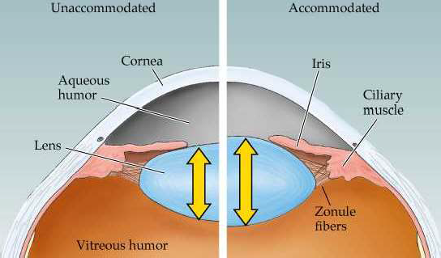

Slide 52
Akomodace
Akomodace pro vidění do dálky – je aktivní pochod - stah meridionálních (radiálních) vláken ciliárního svalu (Bruckeův sval; sympaticus) ⇒ zvýšení napětí zonulárních vláken
Fyzikální akomodace - je zajištěna elasticitou čočky (fyzikální deformací čočky) - měří se v Dpt. Po 65 roce věku již čočka svůj tvar při relaxaci zonul nemění
Fyziologická akomodace - je zajištěna činností ciliárního svalu - měří se v myodioptriích (kontrakce svalu potřebná ke zvýšení refrakce čočky o Dpt)

Slide 53
Daleký bod (punctum remotum) - je nejvzdálenější bod, který ještě jasně vidíme v relaxovaném stavu (u emetropa v nekonečnu)
Blízký bod (punctum proximum) - je nejbližší bod, který vidíme ostře při maximální akomodaci (Princeovo pravítko; akomodometr dle Monjého; bod rozmlžení textu)
Akomodační oblast (interval) - je vzdálenost mezi dalekým a blízkým bodem a je mírou využitelnosti akomodace. Jedná se o rozmezí, ve kterém vidí oko jednotlivé body ostře.

Slide 54
Statická refrakce = lomivost oka bez akomodace
Dynamická refrakce = lomivost oka změněná maximální akomodací
Akomodační šíře - je mírou akomodační schopnosti oka a vyjadřuje největší možný přírůstek optické mohutnosti oka podmíněný akomodací (v dioptriích). Je to rozdíl maximální dynamické refrakce a refrakce statické. Rovná se rozdílu převrácených hodnot blízkého a dalekého bodu (v metrech). Je-li daleký bod (r) v nekonečnu: 1/r= 0, je-li blízký bod (p) 10cm = 0,1m, pak 1/p= 10Dpt

Slide 55

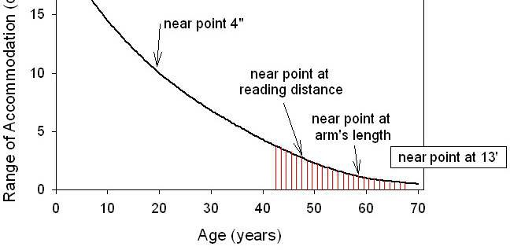
Akomodační šíře a věk
= 5cm
Blízký bod
= 10cm
= 25-30cm
Akomodační šíře (v dioptriích)
= 4m
Věk (roky)

Slide 56
Presbyopie = stařecká vetchozrakost představuje fyziologický úbytek akomodační šíře s věkem (snižuje se elasticita a plasticita čočky a akceschopnost ciliárního svalu). Dochází k posunu blízkého bodu směrem od oka.
Akomodační astenopie - bolesti hlavy, slzení, pálení očí při zrakové práci do blízka. Nedochází k ní, pokud se využívá pouze 2/3 maximální akomodace a 1/3 akomodace zůstává jako rezerva.

Slide 57
Akomodační exces - u mladých myopů po dlouhém čtení ⇒ arteficiální myopizace a exces konvergence
Akomodační spasmus -u hypermetropů ze snahy překonat refrakční vadu ⇒ arteficiální myopizace a makropsie
Insuficience akomodace - neefektivní akomodační úsilí ⇒ exces konvergence
Obrna akomodace - (cykloplegie, úraz oka, trauma či infekce CNS, DM) + mydriáza (z obrny parasympatiku = ophthalmoplegia interna. Obrna n. III
Akomodativní strabismus - nepoměr mezi AC/A u hypermetropie

Slide 58
Konvergence
Konvergence – rotace obou očí směrem dovnitř.
Akomodačně konvergenční reflex akomodace je reflexně spjata s konvergencí (aby se při pohledu do blízka zachovala projekce předmětu do fovei) a zúžením zornic (omezení sférické aberace čočky).
Volní konvergence
Reflexní konvergence

Slide 59
Dělení reflexní konvergence
Tonická konvergence – udržuje klidové postavení očí na základě impulzů z mozkové kůry. Je dána základním tonem MRI u očí v primárním postavení. Jde o konvergenci, která je zapotřebí v bdělém stavu k rovnoběžnému postavení očí (ve spánku se oči stáčejí nahoru a zevně).
Akomodační konvergence je vyvolána akomodací (akomodace je podnětem ke konvergenci) = AC. 1Dpt akomodace připadá na 3,5-4 pDpt konvergence

Slide 60
Dělení reflexní konvergence
Fúzní konvergence – doplňuje akomodační konvergenci a upravuje osy vidění tak, aby byla možná fúze
Proximální (psychologická) konvergence je psychogenně podmíněna vědomím blízkého bodu (je navozena smyslem pro vzdálenost předmětu).

Slide 61
Konvergence
Blízký bod konvergence – je nejmenší vzdálenost předmětu před očima, ve kterém tento ještě vidíme jednoduše (ne dvojitě). Jedná se o měřítko výkonnosti konvergence (asi 8cm u dospělých; 5cm u dětí). Konvergometr - bod rozdvojení.
Metrový úhel je jednotkou konvergence = úhel, který spolu svírají obě oči při fixaci předmětu vzdáleného 1m. Normální šíře konvergence bývá 10,5 m.ú.

Slide 62
Poruchy konvergence
Insuficience konvergence (exoforie na blízký bod) – nedostatečná akomodační konvergence
Exces konvergence (esoforie na blízko)
Insuficience divergence (esoforie na dálku)
Exces divergence (exoforie na dálku)

Slide 63
Zorné pole
Zorné pole je ona část prostoru, které oko přehlédne při fixování pohledu přímo vpřed.
Normální rozsah zorného pole je temporálně 90-100°, nasálně a nahoře 60°, dole 70°. Rozsah zorného pole je limitován očnicí, nosem, víčky.
Centrální zorné pole slouží k ostrému vidění a k vidění barev (čípky)
Periferní zorné pole slouží k orientaci v prostoru a ve tmě a je barvoslepé (tyčinky)
Nejdříve vnímá oko v zorném poli pohyb, potom postupně bílou, modrou, červenou a zelenou barvu

Slide 64
Perimetrie
Kinetická (isopterová) perimetrie vyšetřovaný fixuje centrální značku. Lékař pohybuje po oblouku v různých meridiánech z periferie do centra značkou (bílou, barevnými) a zaznamenáme okamžik, kdy pacient rozezná pohyb bílé značky nebo barvu a dále místa, kde
„mu značka zmizí“. Spojením těchto bodů
získáme izoptéru (vrstevnici)= místa na sítnici se stejným prahem citlivosti. Zjišťujeme rozsah zorného pole a výpadky v zorném poli = skotomy.

Slide 65
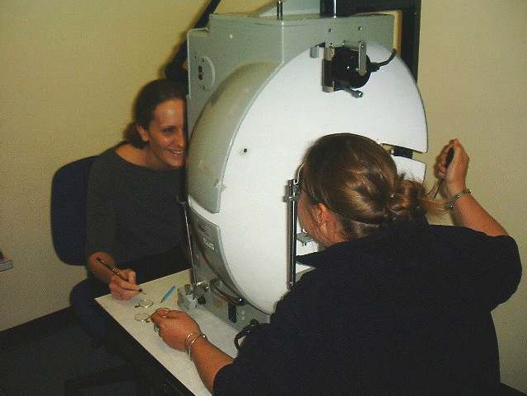
Goldmannův kulový kinetický perimetr

Slide 66
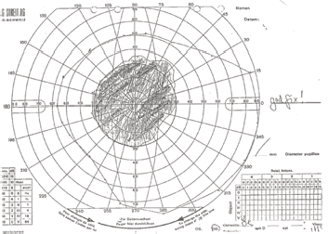

Slide 67
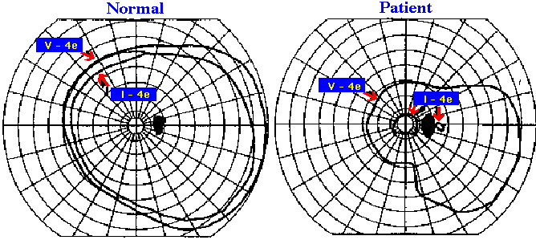

Slide 68
Perimetrie
Statická perimetrie používá stacionární stimul proměnné intenzity (světelný bod). Zaznamenáváme prahovou intenzitu světelného stimulu v daném místě sítnice, kdy pacient ohlásí vjem. Zjišťujeme kvantitativní změny zorného pole - velikost, tvar a hloubku defektů (skotomů) zorného pole + hranice.
Mariottův bod - fyziologický skotom - slepá skvrna. Odpovídá projekci terče zrakového nervu do prostoru (15° od bodu fixace)

Slide 69




Slide 70
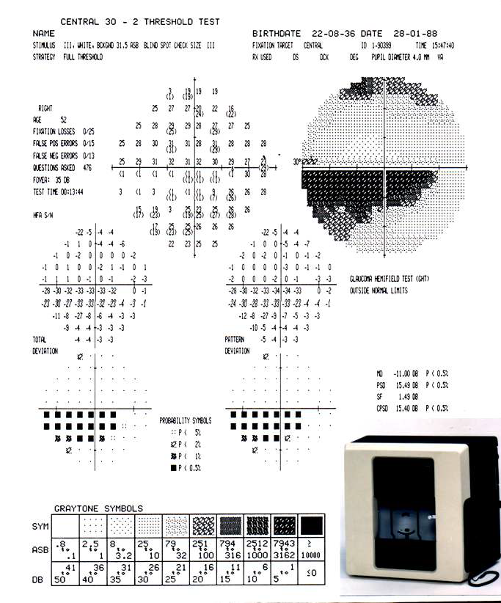

Slide 71
Perimetrie
Skotomy - výpadky v zorném poli
  absolutní skotomy - týkají se všech kvalit vidění
(barva, intenzita, pohyb)
  relativní skotomy - týkají se jen některých podnětů
(např. málo intenzivních.)
  pozitivní skotom - pacient si výpad uvědomuje jako
skvrnu v zorném poli
  negativní skotom - výpad si neuvědomuje (Mariott)
Bjerrumův skotom (glaukom), hemianopsie (adenom hypofýzy), koncentrické zúžení zorného pole (pigmentová degenerace sítnice), centrální skotom (neuritida n. II) ...

Slide 72
Základní světelné jednotky
Světelný tok je podíl světelné energie, která projde danou plochou v okolí zdroje světla za jednotku času - Φ= ∆E_{s} / ∆τ (lumen)
Svítivost zdroje je dána podílem světelného toku vyzářeného zdrojem do prostorového úhlu I= ∆Φ / ∆Ω (kandela) {např. plamen parafínové svíčky má svítivost asi 1cd}
Intenzita osvětlení v daném bodě plochy je podíl světelného toku dopadajícího na jednotku této plochy E₀= ∆Φ / ∆S (lux). Slunný letní den v poledne - 100 000 luxů, ve stínu 10 000 luxů, úplněk v noci 0,2 lux

Slide 73
Barvocit – historický přehled
Barva je do jisté míry předmětem zájmu jak filozofie tak i vědy. Teorií barev a barevného vidění se zabývali jak vědci, tak i význační filozofové
Isaac Newton (1642-1727) prováděl pokusy s prismatickými čočkami, čímž převedl vědu o barvě ze zkoumání objektů ke zkoumání světla
Johann Wolfgang von Goethe (1749-1832) – německý spisovatel, přírodovědec a filozof se intenzivně zabýval vnímáním barev a polemizoval s Newtonskou optikou – Farbenlehre (Nauka o barvách)

Slide 74
Barvocit – historický přehled
Thomas Young (1773-1829) předložil teorii vnímání barev na základě existence tří druhů receptorů v sítnici, které jsou citlivé na různé oblasti světelného spektra.
John Dalton (1766-1844) detailně popsal svou vlastní neschopnost rozpoznat červenou barvu
– Daltonismus (= barvoslepost – tento termín zavedl později David Brewster). PCR analýza DNA, získané post mortem z jeho vlastního oka, prokázala, že šlo u Daltona o deuteranopii.

Slide 75
Barvocit – historický přehled
Arthur Schopenhauer (1788-1860), německý filozof, metafyzický idealista, voluntarista a iracionalista, hlasatel pesimismu – Svět jako vůle a představa - pokračoval v práci Goetha a Immanuela Kanta.
Joseph Antoine Ferdinand Plateau (1801- 1883) studoval následné obrazy (afterimages) a míchání barev. Navrhl Talbot-Plateaův zákon vnímání intenzity barvy.

Slide 76
Barvocit – historický přehled
Hermann Ludwig Ferdinand von Helmholtz (1821- 1894) rozvinul teorii T.Younga – Young- Helmholtzova hypotéza a odvodil spektrální absorpční křivky tří fotoreceptorů.
Herman Rudolf Aubert (1826-1892) prokázal, že vnímání barev je výrazně omezeno na foveolární oblast a v kontextu závisí na ostatních částech sítnice.
James Clerk Maxwell (1831-1879) navrhl metody měření aditivního a subtrakčního míchání barev a dodnes užívaná klasifikační schémata

Slide 77
Barvocit
Vnímání barev je schopnost rozlišit barvu pozorovaného předmětu = vlnovou délku té části spektra, které se od předmětu odráží nebo jím prochází.
Oko je citlivé: 380 - 780nm
Každá barva je charakterizována fyzikálními pojmy (definující charakteristiku světelného stimulu) a subjektivním přívlastkem, který se zabývá podstatou vnímání barvy člověkem.
Vlnová délka světelného stimulu je jeho fyzikální charakteristika a jí odpovídá určitý odstín barvy (barevný tón) jako subjektivní vjem

Slide 78
Vlnová délka a barevný tón

Slide 79
Sytost barvy
Sytost barvy znamená obsah bílé = množství bílého světla smíšeného s barvou. Udává se v % a jako fyzikální charakteristika jí odpovídá čistota barvy. S klesající sytostí je barva stále stejného tónu (stejné vlnové délky) stále bledší až se v přebytku bílé konečně ztratí. Bílá barva má 0 sytost. Všechny spektrální barvy mají 100% sytost.

Slide 80
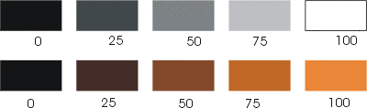
Jasnost barvy
Světelnost stimulu a jas barvy vystihuje intenzitu zrakového počitku. Lze ji charakterizovat přiřazením dané barvy ke stejně světlé šedé ploše bez barevného tónu. Bílá nebo černá mohou být smíchány s kteroukoliv barvou, aby změnily její jas.
Změna jasu barvy neutrální (bez barevného tónu)
Změna jasu barvy chromatické
Jas vlastně popisuje vlastnost barvy podle měřítka „tmavá - světlá“

Slide 81
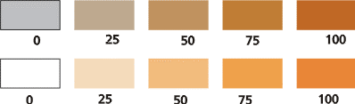
Jas barvy
Dvě barvy stejného odstínu (= stejné vlnové délky = stejného barevného tónu) a stejné sytosti se mohou lišit jasem v závislosti na jejich relativní příměsi bílé nebo černé.
Změna sytosti barvy, tentýž odstín, jas 75%
Barvy stejného odstínu a stejné sytosti lišící se jasem (75 a 100%)
Změna sytosti barvy, tentýž odstín, jas 100%

Slide 82
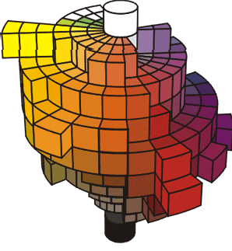
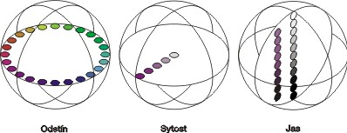
Barvy v modelu odstín - sytost - jas

Slide 83
Barevné vidění
Sítnice je místo, kde dochází ke kontaktu mezi světelnou energií a nervovým systémem. Dochází zde ve fotoreceptorech ke konverzi světelné energie na neurochemický signál.
Oko odliší dva monochromatické světelné paprsky lišící se přibližně o 2nm, což umožňuje odlišit až 300 spektrálních barev.

Slide 84
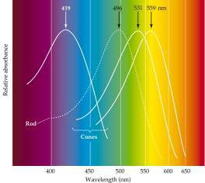
Černobílé vidění
Pro barevné vidění je zapotřebí jistá hladina osvětlení. Při poklesu osvětlení pod určitou hranici čípky již nereagují a oko nevnímá barvy
- skotopické pásmo vidění. V něm přejímají
funkci receptorů tyčinky.
Ve foveole jsou jen čípky ► při skotopickém vidění vzniká centrální skotom (není možné čtení, je orientace v prostoru).
Je patrný posun maxima citlivosti sítnice k 495nm (505nm) (nejvyšší senzitivita tyčinek)

Slide 85

Pásma vidění
Pásmo, ve kterém převládá funkce čípků (za dobrého osvětlení) je pásmo fotopické - maximální citlivost sítnice je při 555nm.
Úzké pásmo osvětlení, kde ještě fungují oba druhy receptorů je pásmo mezopické
Oko je nejcitlivější pro žlutozelenou barvu spektra (555nm), ve skotopickém pásmu je maximální citlivost pro modrozelenou barvu (495nm)

Slide 86
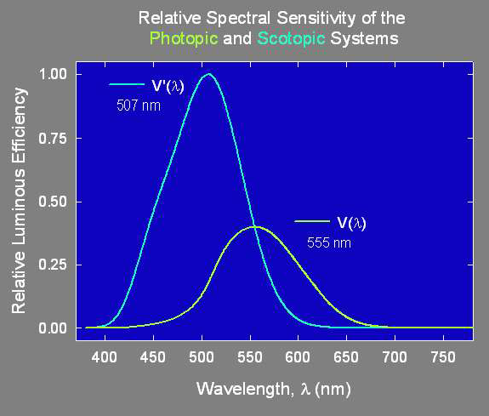
Graf relativní spektrální senzitivity skotopického a fotopického pásma vidění

Slide 87
Mísení barev – trichromatická teorie
Jakýkoliv barevný odstín lze získat smíšením tří základních barev (additive primary colors): červené, zelené a modré (violet-blue) ve vhodných intenzitách (B= αČ+βZ+γM). Bílé světlo vznikne smíšením základních tří barev ve stejném poměru
Lze najít dvojici spektrálních barev, které dají mísením vjem bílého světla = komplementární (doplňkové) barvy
Trichromatická teorie barevného vidění je dána fyziologií sítnice, nejedná se o fyzikální vlastnost světla

Slide 88
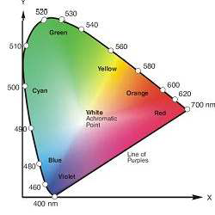
Heringův kruh
Jde o diagram spektrálních oblastí pro mísení barev
Podél obvodu kruhu jsou zaneseny „čisté“ spektrální barvy. Ostatní barvy (nespektrální) vznikají
mísením různého podílu rozličných vlnových délek spektrálních barev.

Slide 89
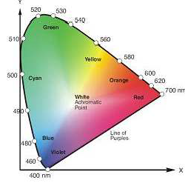
Heringův kruh
Purpurovým barvám v dolní části kruhu nejsou přiřazeny vlnové délky – jedná se o barvy, které nejsou spektrální –
mohou vzniknou pouze mísením vlnových délek z obou konců spektra (obdobně jako bílé světlo – v Heringově kruhu uprostřed).
Hrana purpurových barev

Slide 90
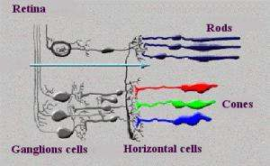
Young-Helmholtzova teorie barevného vidění
Každou barvu spektra lze rozložit na určitý poměr tří základních (primárních) barev ►  existence tří typů receptorů v oku (každý pro jednu základní barvu).
Existují tři fotopigmenty čípků (opsiny) s maximy absorpcí v oblasti modré = 419 nm, zelené = 531 nm a červené = 560 nm a rhodopsin tyčinek s absorpčním maximem 495nm

Slide 91

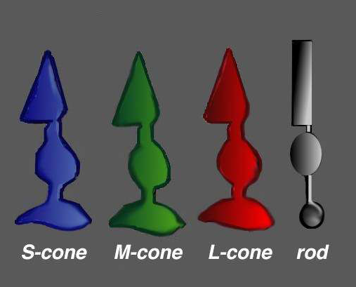
Typy čípků a tyčinek a jejich spektrální maxima
Absorpční maxima se liší, ale absorpční spektra se překrývají ⇒ na daný barevný stimul reaguje více či méně intenzivně jeden, kombinace dvou nebo tří typů čípků

Slide 93

Zastoupení tří typů čípků není rovnoměrné. Nejméně čípků je v oblasti modré absorpce (S čípky), více v zelené (M čípky) a nejvíce v červené oblasti
(L čípky) a to
v poměru 1:16:32
(7%: 37%: 56%)
S čípky (S= short – senzitivita na krátké vlnové délky - modrou)
M čípky (M= middle – senzitivní na střední vlnové délky - zelenou)
L čípky (L= long – senzitivita na dlouhé vlnové délky – červenou)

Slide 94
Kvalita barevného vjemu
Kvalita barevného vnímání u osob s normálním barvocitem je ovlivněna velikostí stimulu (je-li velikost stimulu < 15°, je barevná odpověď výrazně snížena), jeho trváním, intenzitou (při zvyšování intenzity světla nad prahovou hodnotu se objevují barvy postupně od krátkovlnného konce spektra k dlouhovlnnému konci), lokalizací stimulu na sítnici (čípků od fovey progresivně ubývá) a také úrovní adaptace sítnice.

Slide 95

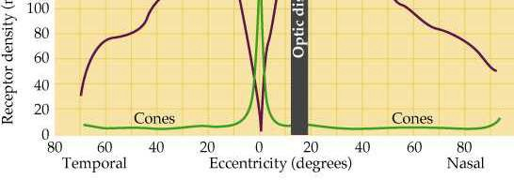
Hustota fotoreceptorů v závislosti na vzdálenosti od fovey
Hustota receptorů (mm⁻² x 10³)
Tyčinky
Tyčinky
Čípky
Čípky
Temporálně
Vzdálenost od centra (ve stupních)
Nasálně

Slide 96
Poruchy barvocitu
Normální trichromat – člověk s normálním barvocitem
Vrozené poruchy barvocitu - heredita,
8%0,5%(anomální trichromázie, dichromázie, monochromázie)
Získané poruchy barvocitu
  Katarakta (čočka se stává více žlutou, čímž brání krátkovlnnému světlu dopadat na sítnici)
  Hemoftalmus („červený filtr“)
  Onemocnění zrakového nervu (neuritida optiku – porucha barvocitu v oblasti červené a zelené)
  Onemocnění sítnice (chlorochinová retinopatie)

Slide 97
Vrozené poruchy barvocitu
Anomální trichromat má 3 typy čípků, ale jsou používány v jiném poměru. Jedna ze tří složek je vnímána nedokonale. Aby anomální trichromat vnímal složenou barvu jako člověk s normálním barvocitem, musí být postižená barva přidána. Takto složenou barvu vnímá zdravý člověk jako s nádechem přidané barvy.

Slide 98




Podskupiny anomální trichromazie
Fyziologický barvocit (normální trichromazie)
Protanomalie (porucha vnímání červené barvy)
Deuteranomalie (porucha vnímání zelené barvy)
Tritanomalie (porucha vnímání modré barvy)

Slide 99
Vrozené poruchy barvocitu
Dichromasie je nejčastější poruchou barvocitu. Postižený vnímá pouze odstíny dvou barev. Má tedy jen dva typy receptorů, ze kterých vytváří všechny barvy. Dokáží některé barevné odstíny rozeznat, jiné vidí jen v odstínech hnědé. Dichromat se orientuje podle jasu, nikoliv podle barevných tónů.

Slide 100



Dichromasie
Fyziologický barvocit
Protanopie (slepota pro červenou barvu)
Deuteranopie (slepota pro zelenou barvu)
Tritanopie (slepota pro modrou barvu)

Slide 101
Vrozené poruchy barvocitu
Monochromati nemají žádnou rozlišovací schopnost pro barvy. Rozlišují jen rozdíly jasu jako na černobílé fotografii.

Slide 102

Monochromazie
Fyziologický barvocit
Monochromazie (úplná barvoslepost)

Slide 103
Vyšetřování barvocitu
Pseudoisochromatické taulky: do tabulek jsou vepsány symboly (písmena, číslice.) složené ze skvrn, které mají různý barevný odstín, ale stejný jas. Osoba s poruchou barvocitu nerozezná barvy, a proto nemůže z důvodu stejného jasu rozeznat ani symboly do tabulek vepsané. Tabulky odhalí existenci a charakter poruchy, nedovolí její přesné kvantitativní určení (Stillingovy, Ishiharovy, Rabkinovy tabulky)

Slide 104
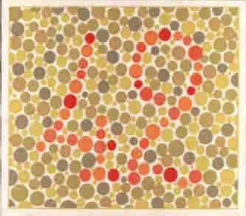
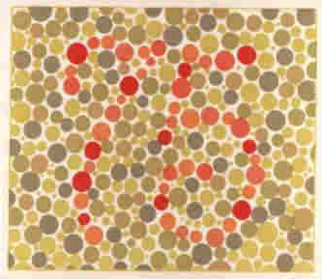

Slide 105
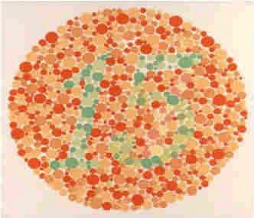
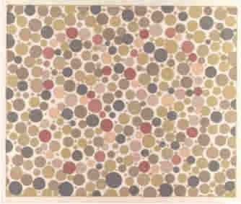
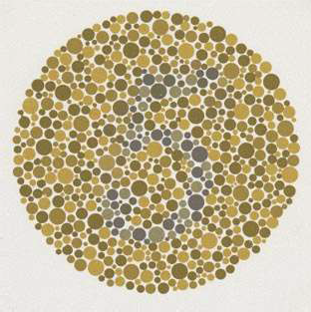


Slide 106
Vyšetřování barvocitu
Farnsworth-Munsell 100-Hue test: Barevné terče se od sebe liší odstíny, ale mají stejný jas a stejnou sytost. Úkolem vyšetřovaného je seřadit terče v barevné posloupnosti, která stimuluje spektrální sekvenci. Test je vhodný pro diagnostiku vrozených a získaných poruch i pro kvantifikaci poruchy.
Lanthony desaturovaný panel D15: jedná se o modifikaci výše uvedeného seřazovacího testu

Slide 107


Slide 108



Farnsworth 100-Hue test
Lanthonyho desaturovaný panel D15

Slide 109
Vyšetřování barvocitu
Anomaloskop: je optický přístroj na principu mísení spektrálních světel. Vyšetřovaný porovnává dvě poloviny zorného pole. V jedné z nich je čistá žlutá barva a v druhé směs barvy červené a zelené v libovolně měnitelném poměru. Pacient mění pomocí šroubů směs barev v druhém políčku s cílem dosáhnout stejného barevného tónu v obou polích (protanomalové k tomu potřebují více červené, deuteranomálové více zelené).

Slide 110


Anomaloskop

Slide 111












Protanopia
Normálně
Deutanopia | Tritanoptia
Normálně | Protanopia | Deutanopia | Tritanoptia
Normálně | Částečná Protanopia | Částečná Deutanopia | Částečná Tritanoptia

Slide 112
Adaptace
Schopnost zraku přizpůsobit se různým hladinám osvětlení (od 0,003 do 80 000 lx)
  0,1 lx - pomezí tmy; 1,0 lx - pomezí šera
  osvětlení při měsíci v úplňku je 0,25 - 0,5 lx
  barevné vidění začíná při osvětlení >1 lx
  zimní den při zatažené obloze ~ 5000 lx
  letní den na slunci ≥ 70 000 lx
Jedná se jak o adaptaci na světlo, tak o
adaptaci na tmu (tato je klinicky významnější)
Schopnost měnit práh citlivosti na světlo zajišťují oku fotopigmenty tyčinek a čípků

Slide 113
Adaptace sítnice
Adaptace čípků je rychlá (v prvních minutách), ale málo vydatná.
Adaptace tyčinek trvá mnohem déle (20-40 min), ale je mnohonásobně vydatnější. Za 3/4 hodiny je dosažena maximální adaptace na tmu.
Fotopické vidění je vidění okem adaptovaným na světlo (jde o ostré, barevné, denní vidění zajišťované především čípky)
Skotopické vidění je vidění okem adaptovaným na tmu (tyčinky; nebarevné, neostré vidění s centrálním skotomem, ale s velkou citlivostí k nízkým intenzitám světla)

Slide 114
Adaptace na tmu
Důsledkem adaptace oka na tmu je i posun spektrální citlivosti sítnice ke kratší vlnové délce (z oblasti 550nm do oblasti 505nm) = Purkyňův jev. Proto se barvy z krátkovlnného úseku spektra (modrá) jeví za šera světlejší než barvy z úseku dlouhovlnného (červená)
Červená je pro tyčinky neviditelná a nenarušuje adaptaci na tmu ► ke čtení lze užít červené světlo, aniž by adaptace na tmu byla narušena.

Slide 115

Purkyňův jev posunu spektrální citlivosti sítnice při adaptaci na tmu

Slide 116
Porucha adaptace na tmu
Šeroslepost (hemeralopie) - porucha adaptace na tmu
  1) vrozená (vzácná kongenitální stacionární noční slepota)
  2) získaná (hypovitaminóza A ► porucha resyntézy rhodopsinu)
  3) poruchy pigmentového a smyslového epitelu sítnice (tapetoretinální degenerace, degenerativní myopie)

Slide 117
Porucha adaptace na světlo
Oslnění - jedná se o poruchu adaptace na světlo, je-li zrak náhle vystaven tak vysokému jasu, že se na něj není schopen ihned adaptovat. Při nižších stupních oslnění může vzniknou bolest očí a hlavy, při vyšších stupních oslnění se vidění zhoršuje až znemožňuje - oslepující oslnění.

Slide 118
Adaptometr
Hartingerův adaptometr - slouží ke zjištění nejnižšího osvětlení, který vyšetřovaný právě odliší od tmy. Nejprve adaptujeme pacienta na světlo (dívá se 10 min. na jasně osvětlenou plochu standardního jasu). Poté za úplné tmy v krátkých intervalech nabízíme hraniční osvětlení, které vyšetřovaný právě odliší od tmy - získáme adaptační křivku ukazující závislost narůstající citlivosti sítnice na délce pobytu ve tmě. V prvních min. adaptace citlivost rychle roste, až se mezi 3.-8. min. na křivce objeví Kohlrauschův zářez, který odděluje rychlejší adaptaci čípků od pomalé adaptace tyčinek. Křivka pak už jen
zvolna stoupá do 40 min.

Slide 119

Adaptační křivka na tmu

Slide 120
Fyziologie zrakové dráhy

Slide 121


Corpus geniculatum mediale
Corpus geniculatum
laterale
Radiatio optica
Choroidální plexus laterální komory
Brachium colliculi superioris
Area striata
Sulcus calcarinus

Slide 122
Zraková dráha
Tříneuronová
  smyslové receptory (tyčinky a čípky)
  1. neuron: bipolární buňky (ganglion retinae)
  2. neuron: gangliové buňky (ganglion opticum)
  3. neuron: buňky v corpus geniculatum laterale diencefala

Slide 123
Sítnice
Pars optica retinae - od ora serrata k papile n.II
Pars coeca retinae - od ora serrata k epitelu řasnatého tělíska a duhovky - sítnice zde má charakter jednovrstevného nepigmentového epitelu
Sítnice je jen volně přiložena k cévnatce (hraje úlohu při patofyziologii odchlípení sítnice). Pevně je retina fixována pouze k papile a k ora serrata.

Slide 124
Sítnice
Tří vertikální neurony
smyslové receptory - tyčinky a čípky bipolární buňky
gangliové buňky
Dva druhy horizontálních neuronů Horizontální bb. (zevní plexiformní vrstva) Amakrinní bb. (vnitřní plexiformní vrstva)

Slide 125
Vrstvy sítnice
Pigmentový epitel sítnice (RPE)
Vrstva zevních výběžků tyčinek a čípků
Membrana limitans externa (horizontálně probíhající výběžky Müllerových bb.)
Vnější vrstva jader světločivých elementů (tyčinky a čípky)
Vnější plexiformní vrstva - spoje mezi receptory a bipol. bb.
Vnitřní jádrová vrstva (jádra bipolárních, horizontálních, amakrinních a Müllerových buněk )
Vniřní plexiformní vrstva -neurity bipol., dendrity gangl. b.
Vrstva gangliových buněk (ganglion opticum)
Vrstva zrakových nervových vláken
Membrana limitans interna (MLI- ohraničení proti sklivci)

Slide 126


Vrstvy sítnice
Pigmentový epitel sítnice (RPE)
Vrstva zevních výběžků tyčinek a čípků
Membrana limitans externa
Vnější vrstva jader světločivných elementů
Vnější plexiformní vrstva vláken
Vnitřní jádrová vrstva
Vniřní plexiformní vrstva vláken
Vrstva gangliových buněk
Vrstva zrakových nervových vláken
Membrana limitans interna (MLI)

Slide 127
Sítnice
Čípky 6 - 7 000 000 (tři typy pigmentu)
Tyčinky 130 000 000
Bipolární bb.
Gangliové bb.
Podpůrné bb.
(Mullerovy podpůrné bb., neuroglie)
Asociační bb. ve vnitřní jádrové
vrstvě sítnice
Horizontální bb.
Amakrinní bb.

Slide 128
Struktura tyčinek a čípků
Tyčinky
vnější úsek (obsahuje světločivý pigment)
  zevní segment (disky s rhodopsinem)
  přechodná zóna
- vnitřní segment (elipsoid; mitochondrie)
- vnitřní úsek (buněčné jádro a nervové vlákno)
Čípky - obdobná struktura jako u tyčinek.Ve vnějším výběžku vnějšího úseku obsahují Jodopsin
Vnější výběžky tyčinek a čípků se zabořují do RPE

Slide 129


Neuroretinální synapse
Zevní plexiformní vrstva
Zevní jádrová vrstva sítnice
vnitřní úsek
Membrana limitans externa
vnitřní výběžek
+
vnější výběžek
vnější úsek

Slide 130

Tyčinky a čípky

Slide 131

Struktura čípků

Slide 132

Zevní segment tyčinek

Slide 133

Zevní segment čípků

Slide 134

Fagocytóza zevních segmentů fotoreceptorů prostřednictvím RPE
Výběžky apikální zóny RPE mezi vnější segmenty fotoreceptorů

Slide 135
Synapse zevní plexiformní vrstvy
Synapse mezi fotoreceptory, bipolárními buňkami a horizontálními bb.
Triáda: typické synaptické zakončení fotoreceptoru: uprostřed je jeden výběžek bipolární buňky a po jeho stranách dva výběžky horizontálních buněk.
Uvnitř jednoho zakončení čípku je až 25 invaginovaných triád

Slide 136


Synapse zevní plexiformní vrstvy
Horizontální buňka
triáda
Bipolární buňka

Slide 137
Bipolární buňky
Monosynaptické bipolární bb.:
Monosynaptický přenos impulzů z jednoho čípku na jednu gangliovou buňku - důležité pro zrakovou ostrost (makula)
Polysynaptické bipolárn bb.:
Potenciály z více receptorů se sumují na jedné bipolární buňce. Obdobná sumace je i při přenosu signálu z bipolárních bb. na gangliové bb. (tyčinek je 130 milionů, ale počet vláken zrakového nervu jen 1milion!!)

Slide 138


Sumace
Individuální přepojení

Slide 139
Sumace
Umožňuje zvýšení citlivosti sítnice za nižších hladin osvětlení
Snižuje rozlišovací schopnost tím, že se zvětší okrsky sítnice převáděné na jedinou buňku a vlákno optického nervu

Slide 140
Gangliové buňky
III. vertikální neuron (2. neuron zrakové dráhy) Axony se sbíhají na papile zrakového nervu a tvoří jej
Monosynaptické gangliové buňky - jsou spojené s jednou monosynaptickou bipolární buňkou a uskutečňují převod z jednoho čípku
Polysynaptické gangliové bb. - sumace

Slide 141
Sumace
Individuální přepojení

Slide 142
Topografie retinálních okrsků

Slide 143

Specifické úseky sítnice
Fovea centralis – foveola obsahuje jen čípky, vnitřní vrstvy sítnice jsou odtlačeny do stran
Macula lutea – nemá cévy, pigment xantofylin
  Sítnice je zde velmi tenká, projekce obrazu nezkreslená

Slide 144


FAG snímek zadního pólu oka
Rozsah MAKULY zobrazuje modrá kružnice
Oblast FOVEY ohraničuje žlutá kružnice

Slide 145


Oblast fovea centralis
-Oblast FOVEY ohraničuje žlutá kružnice
FOVEÁLNÍ AVASKULÁRNÍ ZÓNA – červená kružnice
FOVEOLA – světle fialová kružnice
UMBO – centrální bílá tečka

Slide 146


Struktura sítnice v makule
- ve foveola centralis jsou jen čípky, tyčinky se objevují až ve vzdálenosti 0,13mm od centrální jamky.
Struktura sítnice při okraji terče zrakového nervu

Slide 147


Papilomakulární svazek
-Více než 1/3 všech axonů sítnice, ve zrakovém nervu se přesouvá centrálně
Makulopapilární svazeček
Horizontální raphe

Slide 148
Hustota fotoreceptorů v závislosti na vzdálenosti od fovey
Hustota receptorů (mm⁻² x 10³)
Tyčinky
Tyčinky
Čípky
Čípky
Temporálně
Vzdálenost od centra (ve stupních)
Nasálně

Slide 149


Specifické úseky sítnice
Papilla n. optici – jen MLI, fyziologická exkavace

Slide 150

Specifické úseky sítnice
Ora serrata – přechod optické části sítnce ve slepou, redukce vrstev sítnice, MLI pokračuje na iris

Slide 151


Větve a. centralis retinae
Uzávěr a. centrális retinae delší než 1 hod.
= trvalá slepota

Slide 152

Kapilární řečiště sítnice je po obou stranách vnitřní jádrové vrstvy
Okolo papily je navíc vrstva kapilár ve vrstvě nervových vláken
V centru fovey retinální cévy chybějí , v periferii nedosahují až k ora serrata

Slide 153
Působení světla na sítnici

Slide 154

Cyklus rhodopsinu

Slide 155
Aktivita horizontálních, bipolárních a amakrinních buněk

Slide 156
Horizontální buňky
Vytvářejí s fotoreceptory synapse v triádách
Činností horizontálních bb. vznikají negativní S-potenciály
Horizontální bb. odpovídají na osvětlení hyperpolarizací (ve tmě jsou depolarizovány)
L-typ horizontálních bb. reaguje hyperpolarizací na všechny barvy spektra rovnoměrně a jeho odpověď se zvyšuje úměrně s intenzitou osvětlení
C-typ bb. reaguje specificky na určité složky spektra

Slide 157
C-typ horizontálních buněk
Jedna skupina C-bb. je max. depolarizována červenou složkou spektra a maximálně hyperpolarizována zelenou složkou
Druhá skupina C-bb. reaguje maximální depolarizací na žlutou barvu a maximální hyperpolarizací na barvu modrou.
Informace o barvě světla se přenáší ze tří typů čípků na dva typy tzv. oponentně reagujících buněk horizontálních

Slide 158
Oponentní princip kódování barev pomocí S- potenciálů horizontálních buněk
R-G systém: červená barva (red) způsobí hyperpolarizaci, barva oponentní, zelená (green), způsobí depolarizaci.
Y-B systém: oponentní systém žluté (yellow) a modré (blue) barvy
Informace ze 3 typů čípků se převádí na kód, který je nervovému systému vlastní – na hyperpolarizaci a depolarizaci

Slide 159
Bipolární a amakrinní buňky
Bipolární bb. reagují na osvětlení buď hyperpolarizací nebo depolarizací podle toho, jaká část jejich receptivního pole byla osvětlena
Receptivní pole = část prostoru, na jejíž osvětlení buňka reaguje.
Amakrinní bb. nejspíše signalizují změnu v úrovni osvětlení sítnice. Jako první z bb. sítnice generují akční potenciál
Bipolární a amakrinní bb. vytvářejí jakýsi předstupeň zpracování informace o prostorových a intenzitních parametrech světelného podnětu. K dalšímu zpracování dochází v gangliových bb.

Slide 160
Gangliové buňky sítnice
Při řezu n.II bychom dostali zorné pole rozdělené na mozaiku asi 1 mil. receptivních polí
Kruhová receptivní pole gangliových bb. 0,5º-2º mají centrum a periferii
Jeden typ bb. reaguje na začátek osvětlení centra excitací – on reakce, naopak v periferním pruhu receptivního pole je excitací signalizováno skončení osvětlení – off reakce. Druhý typ bb. má opačný výskyt odpovědí (v centru off reakci a v periferii on reakci)

Slide 161
Gangliové buňky sítnice
Současné osvětlené obou částí receptivního pole zablokuje zcela aktivitu buňky – periferie a centrum se navzájem tlumí.
On- reakce (odpověď na začátek osvětlení) je způsobena depolarizací membrány b.
Podstatou Off- reakce je hyperpolarizace

Slide 162


Slide 163




Slide 164





Slide 165
Systém X, Y a W gangliových buněk sítnice
Buňky systému Y mají největší tělo, největší průměr axonu, rychlost vedení >40ms⁻¹, jsou po celé retině homogenně rozptýleny, mají koncentrická receptivní pole on a off. Na osvětlení části receptivního pole reagují jen krátkým přechodným výbojem aktivity. Je jich jen málo a další vlastností je nelineární sumace vlivů z centra a z periferie. V Corpus geniculatum laterale odpovídají magnocelulárnímu systému

Slide 166
Systém X, Y a W gangliových buněk sítnice
Buňky systému X mají menší tělo, menší průměr axonu, rychlost vedení >20ms⁻¹, představují více než ½ gangliových bb. sítnice a jsou zastoupeny zejména v centru sítnice. Jejich vlastností je i lineární efekt sumace vlivů centra a periferie, která při současné stimulaci zcela zablokuje aktivitu buňky.

Slide 167
Systém X, Y a W gangliových buněk sítnice
Buňky systému W mají malé rozměry těla i axonů a vedou vzruch velmi pomalu- 10ms⁻¹. Reagují na rozdíl od neuronů X a Y na pohyb a na směr pohybu předmětu v receptivním poli.
Gangliové bb. mají také spektrální senzitivitu – bb. sítnice (čípky, horizontální bb., gangliové bb.) tedy předzpracovávají barevnou informaci.

Slide 168
Pigmentový epitel sítnice a jeho funkce

Slide 169
Pigmentový epitel sítnice
Obsahuje antioxidační enzymy superoxiddismutázu a katalázu, které vychytávají volné radikály a tím chrání lipidové membrány před poškozením (VPMD)
Produkuje růstové faktory, které modulují nejen činnost RPE, ale ovlivňují také činnost okolních tkání ⇒ RPE je součástí komplexního systému interakcí na celulární úrovni, které řídí cévní zásobení, permeabilitu, růst, reparační pochody a další pochody nezbytné pro zachování funkce retiny

Slide 170
RPE - růstové faktory
PDGF - platelet-derived growth factor (ovlivňuje buněčný růst a hojení)
PEDF - pigment epithelium-derived factor (působí neuroprotektivně a inhibuje vaskulární růst)
VEGF - vascular endothelial growth factor (je schopen stimulace růstu cév i novotvorby patologických cév)
FGF - fibroblast growth factor (má neurotropní vlastnosti)
TGF - transforming growth factor (ovlivňuje= moduluje zánětlivou reakci)

Slide 171
RPE a elektrická aktivita
RPE negeneruje žádnou přímou elektrickou odpověď na světelný stimul
Existuje však transepiteliální napětí napříč buňkou RPE, které může být sekundárně modifikováno např. činností fotoreceptru po jeho osvitu (klinický korelát v C- vlně ERG a rychlé oscilaci EOG...)
Bazální membrána RPE může být hyperpolarizována nezávisle na světle např. po i.v. injekci acetazolamidu či hyperosmotické látky a depolarizována např. po perorálním požití alkoholu. Klinický význam těchto reakcí však ještě nebyl objasněn

Slide 172
RPE a regenerace zrakového pigmentu
Po absorpci světla rhodopsinem a jeho přeměně na all trans formu začíná série regeneračních pochodů nezávislých na zrakovém vjemu
Vitamin A je odštěpen od molekuly opsinu a přenesen prostřednictvím transportních proteinů do RPE
V RPE může být vitamin A uchován ve formě esteru nebo isomerizován zpět do cis formy a rekombinován s molekulou opsinu
RPE je také nepostradatelný pro vychytávání vitaminu A z krve a udržování jeho koncentrace v oku

Slide 173
RPE a regenerace fotoreceptorů
RPE denně fagocytuje až 100 disků zevního segmentu fotoreceptorů, zatímco dochází k syntéze nových disků
Proces buněčné obnovy fotoreceptorů podlého cirkadiálnímu rytmu:
  tyčinky uvolňují disky zejména ráno při zahájení osvitu
  čípky uvolňují disky spíše při stmívání
Zevní segmenty fotoreceptorů se kompletně obnoví přibližně každé 2 týdny
VPMD

Slide 174
Receptivní pole zrakové dráhy

Slide 175

Příčný řez optickým traktem

Slide 176
Corpus geniculatum mediale
Corpus geniculatum
laterale
Radiatio optica
Choroidální plexus laterální komory
Brachium colliculi superioris
Area striata
Sulcus calcarinus

Slide 177

Corpus geniculatum laterale
Nezkřížená vlákna (z ipsilaterální temporální poloviny sítnice) končí ve vrstvách 2,3,5
Zkřížená vlákna ( kontralaterální nasální poloviny sítnice) končí ve vrstvách 1,4 a 6

Slide 178
Corpus geniculatum laterale
Vrstvy corpus geniculatum lat. lze také dělit dle velikosti neuronů:
  Magnocelulární neurony (M) se nacházejí zejména ve vrstvách 1 a 2
  Parvocelulární neurony (P) utvářejí vrstvy 3 - 6

Slide 179
Corpus geniculatum laterale
Studie na primátech naznačují, že parvocelulární dráha vede informace týkající se barvocitu a rozlišovací schopnosti (kontrastní senzitivita vyšších prostorových frekvencí).
Magnocelulární dráha vede zřejmě informace
týkající se pohybu a kontrastní senzitivity nižších prostorových frekvencí.

Slide 180

Corpus geniculatum laterale
Receptivní pole genikulátových neuronů jsou koncentrická s antagonistickou centrální a periferní oblastí (obdobně jako u gangliových neuronů)
On a off reakce je buď na začátek nebo na konec osvětlení (obdobně jako u gangliových neuronů)
K buňky (koniocelulární neurony) jsou malé bb. v corpus geniculatum laterale; nejspíše modulují informace obou hlavních drah (magno a parvocelulární)

Slide 181
Radiatio optica - tractus geniculocalcarinus
Nejdelší a nejzranitelnější úsek zrakové dráhy !
Probíhá v dorzální části capsula interna, za ní se rozvine do plochy, obchází postranní mozkovou komoru temporálním a parietálním lalokem do laloku okcipitálního

Slide 182
Corpus geniculatum mediale
Corpus geniculatum
laterale
Radiatio optica
Choroidální plexus laterální komory
Brachium colliculi superioris
Area striata
Sulcus calcarinus

Slide 183
Radiatio optica - tractus geniculocalcarinus
Optická radiace vytváří ve svém průběhu tři hlavní svazky
Horní svazek vede impulsy z horních retinálních kvadrantů, jde v hloubce temporoparietálního laloku celkem přímo dozadu a končí v horním rtu fissura calcarina
Střední svazek představuje téměř 1/2 všech vláken radiace, je tvořen makulárními vlákny a jde k zadnímu pólu týlního laloku, kde končí jak nad kalkarinou tak pod ní.

Slide 184
Radiatio optica - tractus geniculocalcarinus
Dolní svazek vede impulsy z dolních kvadrantů sítnice. Vytváří kolem temporálního rohu postranní komory dopředu konvexní Meyerovu kličku končící v dolním rtu kalkariny
Spojení vláken z korespondujících míst obou sítnic je v průběhu radiace stále těsnější a tím i kongruence event. hemianoptických výpadů stále dokonalejší

Slide 185

Dolní svazek
Meyerova klička
Horní svazek

Slide 186
Korová zraková centra okcipitálního laloku
area striata (17; V1)
area parastriata (18; V2, V3, VP)
area peristriata (19; V4, V5, LO, V7, V8)
V area striata končí vlákna zrakové dráhy
Area striata - informace z makuly se projikují do kaudální poloviny zrakového kortexu, informace z periferie zorného pole se projikují rostrálně
Začíná zde zpracování zrakového vjemu: barvy, pohybu a tvaru a příprava informací pro detailní analýzu v různých částech mozku

Slide 187

V area striata končí vlákna zrakové dráhy

Slide 188
Okcipitální korové zrakové centrum - area 17
Povrch zrakového kortexu činí 20-25 cm², což odpovídá asi 3,5% povrchu mozku.
Zrakový kortex obsahuje 6 histologicky identifikovatených vrstev lišících se zastoupením buněčných typů.
IV. vrstva se dále dělí na tři podskupiny IVa, IVb, IVc. Neurony vstupující do zrakového kortexu cestou radiace se zakončují zejména ve vrstvě IVc.

Slide 189

Okcipitální korové zrakové centrum - area 17
Zdá se, že okcipitální korové zrakov centrum hraje méně důležitou roli ve zracování zrakového vjemu, než se dříve mínilo
Jedná se spíše o koordinační centrum, kde jsou informace z obou polovin zorného pole párovány do pararelních, vertikálně orientovaných sloupců zrakové dominance

Slide 190



19 18 17
19 18 17

Slide 191




KEY ro FUNCTION
PARI ETAL LOBE
LATE- RAL GEN!CULATE N UCLEUS (.LGN }
D V1: Pr;m ary i_ sual '/t orte x-; receives· aU v suar ln put Begins p·r:oce,s ing efrnJor, motlon and shap e. Cells in this area hav@ the small1.;st re ce ptiVe fields.
'_1/2, £;.I V3 hd D VP: Cor:1ti 1l ue p rb cessing; ce lls of ,each area have prog re:sr slvely larger reGe p ti v:e fi elds.
fill V3.A: Biased for per:ceiving mo t ior .
V4v: Fu11ct k> n un know n.
- V3
- MT/VS: Detects motion.
V2
D V7: Fu nct io n unknown.
VS: Process c9!or· vision:
t::lLO: Play a role. ri, recogrii-z!n g. tairg e­
scale .o bjects.
Note:A V6regton hasbeen i";d entl fie-d onJy tn
monk ys. ·
\
Vl
INFERIORT EMPORAL
ORTEX (ffO
CEREBELLUM
V7
V.3 V1 V2
VP
1".<,-.-1- - . =-- - - V4.v
V-8
' - OPTIC NER VE
- o Prt CCH lASM
OPTICRADI ATION

Slide 192
Korová zraková centra okcipitálního laloku
Area striata je spojena s area parastriata (18, V2, V3) kratšími vlákny (podobně jako area parastriata s area peristriata) a delšími, komisurálními vlákny s druhostrannou kůrou stejných okrsků
Area striata má spoje s frontálními laloky (význam pro volní pohyby očí), area parastriata má spoje k mezencefalu až do VI.n. a je spojena i s pretektálním jádrem

Slide 193
Okcipitální korová zraková centra
area parastriata a peristriata slouží k integraci zrakových vjemů s dalšími korovými centry a funkcemi a k dalšímu zpracování zrakového vjemu.
Area parastriata je vyhrazena optomotorické koordinaci očí
Area peristriata slouží pro integraci zrakových informací s ostatními smyslovými, fatickými a mentálními aktivitami
V8 zpracování vnímání barev; V3A zpracování vnímání pohybu; LO percepce velkých objektů

Slide 194
Korová zraková centra okcipitálního laloku
Je-li porušena funkce area 18 (parastriata) při zachování funkce area 17, pak má pacient zrakovou agnózii = vidí předmět, ale neumí jej pojmenovat nebo použít
Area parastriata má dále vliv na rozlišení jasu, barvy a pohybů

Slide 195
Korové zvětšení
Při projekci sítnice do zrakové kůry je zachováno rozlišení, které vzniklo již v sítnici. Jedné buňce corpus geniculatum laterale odpovídá více buněk kůry = korové zvětšení
1 mil. nervových vláken n. opticus odpovídá 1 mil. nervových buněk corpus geniculatum laterale, ale tomuto počtu neuronů odpovídá v mozkové kůře 145 milionů buněk !

Slide 196
Receptivní pole neuronů zrakové kůry
Tvarem nejsou pole koncentrická, ale
elipsoidní, oválná a i nepravidelného tvaru
V kůře je odpověď neuronů na kruhovou a nepohyblivou skvrnu (čili na začátek a konec stimulace) nepatrná (na rozdíl od corpus geniculatum laterale).
Optimální podnět pro korové neurony je podélný kontrastní podnět (světlý nebo tmavý pruh), který má určitou orientaci a pohybuje se určitým směrem a určitou rychlostí přes receptivní pole neuronu.

Slide 197
Receptivní pole neuronů zrakové kůry
Korové bb. vyžadují podnět o určité orientaci, jsou tedy analytickými jednotkami vyššího stupně, které v zorném poli rozeznávají tvar podnětu, event. pohyb podnětu o určitém tvaru
Podle vlastností receptivních polí a složitosti podnětu, které vyvolají reakci neuronů dělíme korové neurony na tři základní skupiny:

Slide 198
1. Jednoduchá receptivní pole
Mají podélná až elipsovitý tvar, skládají se z centrální a periferní části, které na sebe působí navzájem antagonisticky (excitace – inhibice)
Optimální pro podráždění je podnět podlouhlého tvaru jehož orientace v prostoru je souhlasná s podélnou osou receptivního pole - rozhodující je orientace podnětu
Optimální odpověď: pohybuje-li se podnět při konstantní orientaci receptivním polem pomalu

Slide 199

1. Jednoduchá receptivní pole a jejich stimulace

Slide 200
2. Komplexní receptivní pole
Rozměrnější, nemají excitační a inhibiční oblast.
Buňka je podrážděna pouze při určité orientaci podnětu
Statické osvětlení receptivního pole je zcela neúčinné, je nutný pohyblivý podnět
Rychlost pohybu podnětu je vyšší než u jednoduchých polí a roli hraje i směr pohybu podnětu (pohyb podnětu v jednom směru vyvolá max. odpověď, v opačném směru je neúčinný nebo i tlumí spontánní aktivitu)

Slide 201

2. Komplexní receptivní pole a jejich stimulace

Slide 202


Slide 203
3. Hyperkomplexní receptivní pole
Podněty mají velmi nepravidelný a těžko definovatelný tvar
Neurony reagují na pohyblivý podnět a to jen v určitém směru – jsou směrově specifické
Ve zrakové kůře nalézáme přestavbu jednoduchých receptivních polí retinálních a genikulátových v hierarchizovaný systém polí, který umožňuje z obrazu abstrahovat podstatné rysy, průběh a orientaci kontrastních rozhraní, tvary.

Slide 204

3. Hyperkomplexní receptivní pole a jejich stimulace

Slide 205
Colliculus superior laminae quadrigeminae mesencephali
Dostává vlákna z ipsilaterální temporální poloviny sítnice a kontralaterální nasální poloviny sítnice, vlákna jsou uspořádána retinotopicky.
Dochází zde k integraci zrakových funkcí a informací ze senzorických systémů (sluchového, somatosenzorického, vestibulárního)
Receptivní pole jsou směrově specifická a reagují na pohybující se podnět

Slide 206


Colliculus superior mesencefala

Slide 207


Colliculus superior mesencefala
Colliculus inferior mesencefala

Slide 208
Colliculus superior laminae quadrigeminae mesencephali
U jeho receptivních polí je směrová specificita (neurony reagují maximálně na pohyb podnětu v zorném poli na kontralaterální stranu)
Colliculus sup. dostává vlákna systému W a Y (pomalá), žádná vlákna systému X
Jedná se o obecné integrační centrum, má vstupy akustické, somatosenzorické a vestibulární. Uskutečňuje se v něm koordinace a integrace mezi projekcemi různých modalit

Slide 209

Colliculus superior laminae quadrigeminae mesencephali
Colliculus superior

Slide 210
Poruchy vyšších zrakových funkcí
Zrakové informace zrakové kůry obou týlních laloků jsou dále zpracovány v parietálním laloku dominantní hemisféry
Zrakové agnózie: porucha poznávání věcí a jejich významu, osob a prostorových vztahů prostřednictvím jinak neporušeného zraku u člověka v lucidním stavu.

Slide 211
Korová slepota
Vzniká úplnou destrukcí zrakové kůry obou okcipitálních laloků
Úplná ztráta světlocitu obou očí na organickém podkladě
Příčinou bývají většinou cévní oběhové poruchy
Zornicové fotoreakce jsou zachovány
Chybí mrknutí jako obranný reflex při náhlém přiblížení ruky k oku (objektivní známka korové slepoty)
Chybí optokinetický nystagmus

Slide 212
Duševní slepota
Jde o ztrátu zrakových představ
Pacient vidí (vyhne se překážce), ale vjem nedokáže zpracovat a zužitkovat pokud si nevypomůže jinými smysly (hmatem, čichem, sluchem, mentální asociací)
Porucha bývá jen vzácně globální, častěji se týká jen některých gnostických funkcí (agnózie neživých objektů (věci), agnózie živých tvorů (osoby, obličeje), agnózie prostorová)

Slide 213
Klasifikace agnózií
Agnózie věcí - pac. Nepozná ukázaný předmět (krabičku od zápalek, pomeranč). Pokud však krabičkou zachrastíme nebo přivoní-li k pomeranči hned předmět pojmenuje. Pozná i např. hodinky na ruce či cigaretu v ústech, ale nikoliv položené na stole.
Agnózie obrazů - nerozezná význam obrazu, ale umí např. popsat jejich detaily
Agnózie barev - pac. má normální barvocit, ale neumí na obrázku správně vybarvit trávu, oblohu ...

Slide 214
Klasifikace agnózií
Alexie = slovní slepota - pac. s normálním zrakem není schopen číst. U agnostické alexie má pac. potíže s poznáváním písmen jako grafických symbolů. Zatímco diktát nedělá problémy, opisování vázne. U afatické alexie je porucha čtení způsobena rozpadem řeči. Psaní nečiní potíže, ale napsané po sobě nepřečte.
Prosopagnózie - neschopnost rozeznat lidský obličej jako specifický celek. Nepozná bličej známých ani na fotografii. Někdy dokone nepozná ani vlastní obličej v zrcadle. Každá tvář se mu jeví jako beztvará masa bez výrazu a specificity. Poznají osobu podle hlasu, držení těla, chůze...

Slide 215
Klasifikace agnózií
Prostorová agnózie - ztráta prostorové orientace (bytu, domu, města). Cítí se jako v cizím městě, kde ještě nebyl. (léze parietálního laloku nedominantní hemisféry).

Slide 216
Elektrofyziologické vyšetřovací metody

Slide 217
Elektrofyziologické vyšetřovací metody
EOG
ERG
PERG
elektrookulografie elektroretinografie
pattern ERG - elektroretinogram na strukturované podněty
multifokální ERG
zrakové evokované potenciály pattern VEP zrakové evokované potenciály na strukturované podněty
elektromyografie – záznam bioelektrické aktivity svalu
elektronystagmografie
MERG
VEP
PVEP
EMG
ENG

Slide 218
Topografická diagnostika zrakové dráhy pomocí elektrofyziologických metod
RPE
Fotoreceptory
EOG (elektrookulografie) Zábleskové ERG, A-vlna, Flicker ERG
B- vlna, Flicker ERG, multifokální ERG
Bipolární buňky
Gangliové buňky Pattern ERG (ERG na
strukturované podněty)
N. opticus
Zrakový kortex
VEP
VEP (zrakové evokované potenciály)

Slide 219


Lokalizace potenciálů a vyšetřovací metody dle místa vzniku na sítnici

Slide 220

Umístění snímacích elektrod pro jednotlivá vyšetření (ERG, EOG, VEP)
Stimulace sítnice zábleskem
Stimulace sítnice strukturovaným podnětem

Slide 221

ERG
Záznam elektrických potenciálů, které jsou odpovědí sítnice na stimulaci světlem
Akční potenciál je snímán mezi aktivní elektrodou umístěnou v kontaktní rohovkové čočce a indiferentní (referenční) elektrodou na čele či ušním lalůčku pacienta

Slide 222


Slide 223
ERG
Při hodnocení ERG záznamu odečítáme dva hlavní parametry:
  amplitudu vlny v mikrovoltech (µV)
  implicitní čas = jedná se o dobu od zahájení stimulace (záblesku) po maximální odpověď sítnice měřenou v milisekundách (ms)
ISCEV = International Society for Clinical Electrophysioogy of Vision

Slide 224
ERG dle standardů ISCEV
Odpověď oka adaptovaného na tmu na slabý záblesk nebo modré světlo (aktivita tyčinek)
Odpověď oka adaptovaného na tmu na silný (standardní) záblesk (aktivita tyčinek a čípků)
Záznam oscilačních potenciálů
Odpověď oka adaptovaného na světlo na silný (standardní) záblesk (aktivita čípků)
Odpověď na rychle se opakující stimulaci = flicker ERG (frekvence 30 Hz - na tuto frekvenci záblesků již nedokáží tyčinky odpovídat a získáme záznam aktivity čípků)

Slide 225
Adaptace na tmu 20-30 min.
Celosítnicový osvit krátkým standardním zábleskem (<5ms, 1,5-3 cd.s.m⁻²) - zajištěno pomocí Ganzfeld (full-field) polokoule
Skotopický ERG - stimulace oka adaptovaného 20-30 min na tmu
  a) pomocí tlumeného záblesku jehož síla je snížena o 2,5log jednotky standardního záblesku nebo modrým světlem (je pro čípky podprahové) - získáme tyčinkovou odpověď (pozitivní vlna b)
  b) maximální skotopickou odpověď získáme stimulací oka adaptovaného na tmu standardním zábleskem - odpověď jak tyčinek tak i čípků

Slide 226

ERG – Ganzfeld (full field) polokoule
Zajišťuje rovnoměrný osvit sítnice (celého zorného pole) zábleskem o definované intenzitě
Zajišťuje standardní osvětlení pozadí

Slide 227
Pozitivní vlna B představuje aktivitu bipolárních buněk (nepřímo, prostřednictvím Müllerových buněk, kde má vlna B svůj původ)
Intaktní vlna B také znamená normální funkci tyčinek, neboť jinak by bipolární buňky nebyly buzeny
Při uzávěru arteria centralis retinae = výpadek výživy ve vnitřních vrstvách sítnice, nacházíme sníženou amplitudu vlny B

Slide 228


Skotopický zábleskový ERG, snížená intenzita stimulu -24 dB – odpověď tyčinek
Oko pravé
Pozitivní vlna B
Oko levé

Slide 229
Negativní vlna A má svůj původ v zevním segmentu fotoreceptorů.
Na ERG záznamech při nižších intenzitách záblesku je vlna A překryta větší pozitivní vlnou B. Při vyšších intenzitách záblesku začíná A-vlna poněkud dříve (pro receptory platí: čím větší jas, tím rychlejší reakce) a je tedy před B-vlnou na chvíli viditelná.
Při pigmentové degeneraci sítnice (retinitis pigmentosa) dochází k poškození tyčinek a tedy ke zřetelnému snížení až nevýbavnosti ERG zánamu

Slide 230


Slide 231


Skotopický zábleskový ERG, standardní stimul 0 dB – odpověď tyčinek a čípků
Oko pravé
Pozitivní vlna B
Negativní vlna A
Oko levé

Slide 232
Oscilační potenciály nacházíme na vzestupné hraně B-vlny jako rychlé zákmity
Získáme je filtrací ERG signálu (projdou jen kmitočty nad 100Hz)
Původ oscilačních potenciálů není přesně znám (je nejspíše v oblasti amakrinních a/nebo horizontálních buněk; vnitřní nukleární či vnitřní plexiformní vrstva sítnice)
Amplitudy oscilačních potenciálů jsou snížené u ischémie sítnice (pokročilá diabetická retinopatie, oční ischemický syndrom)

Slide 233


Skotopický zábleskový ERG, standardní stimul 0 dB – oscilační potenciály
Oko pravé
Oko pravé

Slide 234
Fotopické ERG slouží k testování aktivity čípků
Tyčinky saturujeme pomocí trvalého osvětlení pozadí (17-34 cd m⁻²) asi 10 min adaptací na toto osvětlení v Ganzfeld (full- field) polokouli
Standardní zábleskový podnět za těchto podmínek vyvolá fotopické ERG = odpověď čípků

Slide 235

Fotopický zábleskový ERG, stimul 0 dB – odpověď čípků
Oko pravé
Oko levé

Slide 236
Působíme-li na oko rychle se opakujícími záblesky o frekvenci 30Hz, nestačí již tyčinky tuto frekvenci „sledovat“ a získáme tak čistě čípkovou odpověď - Flicker ERG
Klinicky lze vyšetření využít např. u čípkové dystrofie

Slide 237


Fotopický flicker ERG – 30Hz stimul 0 dB – odpověď čípků
Oko pravé
Oko levé

Slide 238


Slide 239
Některé indikace ERG vyšetření
Hereditární sítnicové degenerace (degeneratio retinae pigmentosa)
Posouzení funkce sítnice u zastaralých amocí sítnice (prognostické a indikační kritérium operace)
Posouzení poškození sítnice u metalózy (kovové cizí nitrooční tělíska z mědi či železa)
Cirkulační poruchy sítnice (oční ischemický syndrom, arteriální okluze, pokročila diabetická retinopatie)
Avitaminóza A, léková toxicita (chlorochin) ...

Slide 240
Pattern ERG - ERG na strukturované podněty
Zrakový podnět je namísto záblesku tvořen zvláštním vzorem - strukturou (např. vzorem šachovnice)
Světlé a tmavé části šachovnice si vyměňují své pozice
Po matematickém zpracování získáváme signál z gangliových buněk sítnice:
  N1 = N30 - časná negativita s latencí asi 30ms
  P1 = P50 - pozitivita s latencí asi 50ms
  N2 = N95 - pozdní negativita s latencí asi 95ms
Klinicky lze využít Pattern ERG např. u glaukomu (poškození gangliových bb.)

Slide 241

Reverzační stimulace Pattern ERG, Pattern VEP

Slide 242

Pattern ERG - PERG

Slide 243
Multifokální ERG - MERG
Lze získat elektrickou odpověď jednotlivých okrsků vnějších a středních vrstev sítnice (klasické ERG získává signál ze sítnice jako celku a fokální patologie jej neovlivní; klasické ERG je ovlivněno jen difuzní patologií postihující větší část retiny)
Lze hodnotit elektrofyziologické vlastnosti makuly (u klasického ERG překryto aktivitou ostatní sítnice)

Slide 244

Multifokální ERG

Slide 245

Multifokální ERG

Slide 246


Slide 247


Slide 248

Multifokální ERG

Slide 249
Elektrookulografie - EOG
Měří klidový akční potenciál mezi elektricky pozitivní rohovkou a elektricky negativním zadním pólem oka
Elektrody jsou přilepeny na kůži, vyšetřovaný střídavě sleduje jedno a druhé fixační světlo umístěné v horizontální rovině pod zorným úhlem 30°. Elektrody registrují změny, kdy se k nim při pohybu oka přiblíží pozitivní rohovka či negativní zadní pól oka
Test se provádí jak při adaptaci na tmu (15min), tak při adaptaci na světlo (15min)

Slide 250

Princip elektrookulografie

Slide 251

EOG - Elektrookulografie

Slide 252

EOG - Elektrookulogram

Slide 253
Elektrookulografie - EOG
Vypočítává se Ardenův index = maximální hodnota (amplituda) světelné fáze se dělí minimální hodnotou temné fáze a výsledek se násobí 100 (%).
Normální hodnoty Ardenova indexu > 185% (200-400).
EOG odráží aktivitu pigmentového epitelu sítnice (RPE) a fotoreceptorů (zevní oblasti retiny a choriokapilaris)
Aby došlo k alteraci EOG je nutné difúzní či výrazné poškození RPE

Slide 254

EOG - Elektrookulogram Ardenův index

Slide 255




EOG - klinické využití
Bestova viteliformní degenerace sítnice
Vedlejší toxické účinky léků proti malárii a revmatickým chorobám (antimalarika, antirevmatika - Chloroquin)
Bestova viteliformní degenerace

Slide 256
Zrakové evokované potenciály - VEP
Jsou tvořeny nitrobuněčnými excitačními postsynaptickými potenciály kortikálních neuronů a vznikají ve zrakových korových oblastech V1 - V3.
Zábleskové (flash) VEP - zrakovým podnětem je záblesk (vzniklé křivky jsou velmi proměnné a vyšetření je určeno jen pro hrubou diagnostiku)
VEP na strukturované podněty (Pattern VEP)
- podnětem je strukturovaný obrazec (šachovnicové pole)

Slide 257

Pattern a flash VEP
Stimulace sítnice strukturovaným podnětem
Stimulace sítnice světelným zábleskem
Záznam elektrické aktivity zrakového kortexu, vyvolané stimulací sítnice

Slide 258


Pattern VEP
Referenční elektroda
Aktivní snímací elektroda (Oz)

Slide 259
Zrakové evokované potenciály - VEP
Typická křivka VEP vykazuje potenciálové minimum přibližně po 75ms (N75), vrchol po 100ms (P100) a další minimum po 145ms (N145)
Měřené parametry: latence vlny P100 a její amplituda
Amplituda VEP slouží jako měřítko počtu funkčních axonů, latence vlny P100 pak odráží rychlost vedení (dysfunkci vedení nervovými vlákny)

Slide 260

VEP – Zrakové evokované potenciály
N75
N145

Slide 261
Klinické využití VEP
Neuritida zrakového nervu (roztroušená skleróza mozkomíšní) - zřetelné prodloužení latence vlny P100, mírné snížení amplitudy
Pokles zrakové ostrosti nebo výpady v zorném poli nejasné etiologie
Amblyopie (tupozrakost) - prodloužena latence VEP, amplituda je normální
Albinismus
Útlakové (tumor) nebo traumatické léze zrakové dráhy

Slide 262

VEP u pacienta se sclerosis multiplex
(dolní záznam - prodloužená latence vlny P100)

Slide 263
Motorika oka

Slide 264
Dvě složky zrakového orgánu
Senzorická (zrakově smyslová)
  Periferní část (retina)
  Zraková dráha
  Zrakové centrum mozkové kůry
Motorická (pohybová)
  Okohybné svaly
  Okohybné nervy a jejich jádra
  Motorická centra mozkové kůry
U motorické složky probíhá podráždění od nervových center v mozkové kůře k okohybným svalům (eferentní - odstředivý princip řízení).
U senzorické složky probíhá podráždění z periferie do centra

Slide 265
Okohybné svaly
Čtyři přímé a dva šikmé zevní oční svaly
Anulus tendineus communis
Tillauxova spirála
Šířka úponu svalů je asi 1cm
Délka zevních přímých očních svalů činí asi 4cm, horní šikmý sval měří asi 6cm

Slide 266


Slide 267

Úpony zevních šikmých svalů za ekvátorem bulbu

Slide 268

Tillauxova spirála

Slide 269
Terminologie očních pohybů
= pohyb jednoho oka (addukce, abdukce, deprese, elevace.)
= pohyb obou očí ve stejném směru (dextroverze,
Dukce
Verze
sinistroverze, supraverze, infraverze .)
= pohyb obou očí v protisměru (konvergence, divergence, pozitivní vertikální vergence, negativní vertikální vergence)
Vergence

Slide 270

Dukce - Verze - Vergence

Slide 271



Slide 272


Slide 273
EXTRAOCULAR MUSCLE CHARACTER I ST I CS
Muscle | Origin | Insertion | Muscle length (mm) | Tendon length (mm) | 'w'idth of insertion (mm) | Direction of pull fr-om 1 ° position (0) | Action: Primary Secondary Ter-tiar-y | lnner-v at ion (cranial nerve)
Medial r-ectus | Annulus of Zinn | 5.5mm behind nasal limbus | 41 | 3.5 | 10.3 | 90 | i. Adduction | Inferior- Ill
Later-al r-ectus | Annulus of Zinn | 6.9mm behind temporal limbus | 41 | 8 | 9.2 | 90 | i. Abduction | VI
Superior- r-ectus | Annulus of Zinn | 7.7mm behind superior- limbus | 42 | 5 | 10.6 | 23 | Elevat ion lncy clo torsion Adduction | Superior- Ill
Inferior- r-ectus | Annulus of Zinn | 6.5mm behind inferior- limbus | 40 | 6 | 9.8 | 23 | Depression Excy clotorsion Adduction | Inferior- Ill
Superior- oblique, | Fr-ontoe- thmoidal suture above, annulus of Zinn | Posterior-., late..-a1., superior- quadrant | 32 | 26 | 10.8 | 51 | lncy cloto..-sion Depression Abduction | IV
Inferior- oblique, | Posterior- to lacr-ima l fossa | Posterior-., late..-a1., inferior- quadrant | 35 | 1 | 9.6 | 51 | Excy clotorsion Elevat ion Abduction | Inferior- Ill

Slide 274
Svaloví antagonisté, synergisté
Stejnostranný antagonista svalu např. m. rectus internus a m. rectus externus pravého oka
Druhostranný synergista svalu
např. m. rectus internus pravého oka a m. rectus externus levého oka = spřažené svaly
Druhostranný antagonista svalu
např. m. rectus externus pravého oka a m. rectus externus levého oka

Slide 275
Sheringtonův a Heringův zákon
Sheringtonův zákon o reciproké inervaci antagonistů
Každý pohyb očí je možný jen tehdy, je-li kontrakce synergistů zároveň provázena relaxací anatgonistů. Je-li zvýšen nervový impuls pro určitý zevní oční sval, je stejnou měrou tlumen impuls pro jeho antagonistu
Heringův zákon o stranově symetrické inervaci synergistů
Inervační impuls je rovnoměrně rozdělen na synergisty obou očí, jež se v tomto případě chovají jako jediný orgán. Z motorického centra přichází stejný nervový impuls do obou svalů spřažené dvojice pro pohyb očí v určitém směru.

Slide 276

Sheringtonův zákon

Slide 277

Heringův zákon

Slide 278


Corpus pineale
Pulvinar thalami Corpus geniculatum mediale
Corpus geniculatum laterale
Colliculuc superior
Colliculuc inferior
Jádro n.V (mesencefalické, pontinní, spinální)
Parasympatické Edinger Westphalovo jádro n. III
Jádro n. III
Jádro n. IV
Motorické jádro n. V
Jádro n. VI
Jádro n. VII
Nucleus salivatorius superior n. VII
Nucleus salivatorius inferior
Nucleus ambiguus
Nucleus dorsalis
Nucleus cochlearis posterior
Nucleus vestibularis medialis
Nucleus nervi hypoglossi
Nucleus solitarius
nervi vagi
IV. Komora mozková
Nucleus nervi accessorii

Slide 279


Parasympatické a motorické jádro n. III
Nucleus ruber
N. oculomotorius
Jádro n. IV
N. trochlearis
- dorzální výstup !!!
N. trigeminus
Motorické jádro n. V Jádro n. VI Ventriculus quartus (IV. komora)
Jádro n. VII
Pons
N. facialis
Nucleus salivatorius superior n. VII
N. abducens VI
N. vestibulocochlearis VIII
N. glossopharyngeus IX
N. vagus X
N. hypoglossus XII
Nucleus nervi hypoglossi XII
Nucleus nervi accessorii XI
N. accessorius
XI

Slide 280


Jádra okohybných nervů v mozkovém kmeni
Střední mozek
IV III
Most
VII
VII VI
Prodloužená mícha

Slide 281
N. oculomotorius (III)
Jádrový komplex leží v mesencefalu na úrovni
colliculus superior pod Silviovým akveduktem
Podjádro pro m. levator palpebrae superioris je nepárová středová struktura, která inervuje oba levátory (pravého i levého oka) !!
Podjádro pro m. rectus superior je párové a inervuje kontralaterální horní přímý sval
Podjádra pro m. rectus medialis, inferior a
m. obliquus inferior jsou párové a inervují stejnostranné svaly

Slide 282

Struktura jádrového komplexu n.III

Slide 283
Léze postihující jádrový komplex n. III
Stejnostranná paréza n. okulomotorius s ipsilaterálním ušetřením a kontralaterálním postižením elevace oka (m. rectus superior) a bilaterální parciální ptózou (m. levator palpebrae superioris)

Slide 284

Anatomie mesencefala v úrovni jádrového komplexu n.III

Slide 285


N. oculomotorius (III) - průběh nervu
Jádro n.III
Hypofýza
Nucleus ruber
A. carotis interna
Sinus cavernosus
Pons
n. III
A. cerebri posterior
Clivus
Ganglion ciliare
A. basillaris

Slide 286


N. trochlearis (IV)
A. Carotis interna
A. Communicans post. artery
III
VI
A. cerebralis post.
A. Cerebellaris super.
A. basillaris
IV
Jediný hlavový nerv, který vybíhá dorzálně !!!
Zkřížený hlavový nerv !
Velmi dlouhý průběh; tenký nerv

Slide 287


N. abducens (VI)
A. basillaris
Hypofýza
A. carotis interna
Lemniscus medialis
IV. komora
Sinus cavernosus
Ligamentum Petroclinoideum
Clivus
Vestibulární jádro
n. VI
Tractus pyramidalis

Slide 288
Supranukleární (centrální) motorická oblast

Slide 289
Supranukleární pohledová centra
Kmenová
  Horizontální pohledové centrum - paramediální pontinní retikulární formace (PPRF)
  Vertikální pohledové centrum - rostrální interstitiální jádro fasciculus longitudinalis medialis mesencefala (riFLM)
Korová
  Frontální lalok
  Parieto - okcipitální junkce
Vestibulární aparát

Slide 290

PPRF
Z PPRF jde impuls do stejnostranného jádra
n.VI pro m. rectus externus
a přes kontralaterální fasciculus longitudinalis medialis do kontralaterálního jádra n.III pro m. rectus internus

Slide 291


Slide 292
Jádra okohybných nervů v mozkovém kmeni ve vztahu k PPRF a riFLM
!!!
Střední mozek
IV III
Most
VII
VII VI
Prodloužená mícha

Slide 293
Korová pohledová centra
Korové motorické centrum frontálního laloku řídí volní pohyby očí . Dráha pro pohled doprava vychází z levého čelního laloku a jde vnitřní kapsulou do druhostranného pontinního horizontálního pohledového centra PPRF
Korové motorické centrum okcipito- parietálního laloku řídí reflexní, zrakem podmíněné pohyby očí, tzv. optomotorické pohyby očí. Převádějí extrafoveolární obraz do centra (reflex fúzní, konvergence, akomodace, fixace, sledovací pohyby, mrkací reflex)

Slide 294

Korové okohybné centrum ve frontálním laloku pro volní pohyby očí
Parietookcipitálního centrum reflexních pohybů očních (podmíněny zrakovým vjemem)
Rostrální interstitiální jádro fasciculus longitudinalis medialis mesencefala (vertikální pohledové centrum)
Paramediální pontinní retikulární formace (horizontální pohledové centrum)

Slide 295
Vestibulární aparát
Mimooptický reflexní systém - pomocí statokinetických reflexů vyrovnávají oči změny polohy hlavy a těla. Tyto reflexy jsou vrozené, nepodmíněné a zachované i při slepotě

Slide 296
Záznam očních pohybů
Bezkontaktní metody
  Elektrookulografie – záznam korneoretinálního potenciálu. Rozlišovací schopnost je 1-2º, lze zaznamenat hrubší pohyby oka (makrosakády a sledovací pohyby)
  Metoda následných obrazů (afterimage) – po krátkodobém intenzivním osvětlení trvá afterimage několik sekund a dovoluje subjektivně sledovat polohu oka vůči vzoru přítomnému v zorném poli
  Záznam pohybu rohovkového reflexu (Purkyňovy obrázky)
Kontaktní metody používají kontaktní čočky s různými nástavci, zrcátky pro měření pohybu oka.

Slide 297
Malé oční pohyby
Pohyby očí během fixace (oko není nikdy v naprostém klidu)
Mikrosakády: nepravidelně se vyskytující rychlé pohyby oka s amplitudou od 2´ do 40-50´ a délce trvání 10-20ms. Jsou binokulárně symetrické, vůlí neovlivnitelné. Úkolem je vracet pohledovou osu do základního postavení po vychýlení, které bylo způsobeno klouzavým pohybem očí - driftem

Slide 298
Malé oční pohyby
Klouzavý pohyb očí = drift: je pomalý pohyb oka , kdy se v průběhu až 200ms osa oka uchýlí max. o 6´ → obraz se posune na sítnici v rozsahu 10-15 čípků a nedostane se mimo foveu. Obraz vracejí zpět do centra fovey mikrosakády opačného směru. Drift jako jediný oční pohyb neodpovídá Heringovu zákonu – každé oko plave v klouzavém pohybu nezávisle a asymetricky. Význam driftu bude asi souviset se stabilizovaným obrazem na sítnici

Slide 299
Malé oční pohyby
Tremor = oční třes: má nejmenší amplitudu 20-30´´, frekvenci 70-90Hz (i více než 100Hz). Funkční význam třesu není znám.

Slide 300
Velké oční pohyby
Sakády: jsou konjugované oční pohyby k prohlížení zorného pole a k větším změnám polohy fixačních os oka. Objeví-li se v periferii zorného pole objekt → sakáda → přesun fovey na místo podnětu v zorném poli. Rychlost sakád je až 800°s⁻¹ s latencí 150-200ms). Sakády následují za sebou s odstupem vždy nejméně 150ms

Slide 301
Velké oční pohyby
Sledovací oční pohyby (smooth pursuit movements): jsou přítomny pouze tehdy, kdy se v zorném poli pohybuje podnět určitou rychlostí. Nejsou ovladatelné vůlí. Sledovací pohyby jsou identické s pomalou složkou optokinetického a vestibulárního nystagmu

Slide 302
Velké oční pohyby
Disjunkční pohyby oční - konvergence, divergence: jsou vyvolány změnou polohy fixačního bodu v předozadní ose. Signálem pro ně je dopad obrazu předmětu na disparátní místa sítnice. Jsou relativně pomalé, trvají až 800ms.

Slide 303
Nystagmus
Nystagmus definujeme jako bezděčné rytmické („sem a tam“) pohyby většinou obou očí zároveň, vykonávané v jednom, v několika nebo ve všech pohledových směrech. Vzniká poruchou tonické inervace okohybných svalů řízené z obou polovin CNS, obou labyrintů a z obou sítnic.
Nystagmus může být fyziologický nebo patologický

Slide 304

Optokinetický nystagmus
Jde o fyziologický nystagmus, který vzniká buď spontánně (např. při pohledu z jedoucího vlaku) nebo experimentálně (při sledování otáčejícího se pruhovaného optokinetického bubnu). Pomalá složka sleduje pohyb (sledovací pohyb), rychlou složkou se přenáší fixace na nový objekt (sakáda).
Výbavnost optokinetickéhonystagmu je objektivním průkazem zachovalé funkce oka a může sloužit k průkazu simulace

Slide 305

Vyšetření optokinetického nystagmu u preverbálního dítěte

Slide 306


Optokinetický nystagmus

Slide 307
Vnímání tvaru a pohybu zrakových podnětů

Slide 308
Vnímání tvaru zrakových podnětů
Pro rozlišení tvaru podnětu jsou významné jeho parametry jako kontrast, rozměr, orientace, směr a rychlost pohybu
Sítnice a corpus geniculatum laterale jen předzpracovávají informace
Diskriminace nastává ve zrakové kůře (area 17, 18, 19; V1, V2, V3.) – vysoce selektivní receptivní pole (jednoduchá, komplexní hyperkomplexní)
Diskriminační schopnost po totální destrukci zrakové kůry výrazně klesá

Slide 309
Vnímání pohybu zrakových podnětů
Zrakový vjem pohybu je vyvolán:
  Skutečným pohybem objektu v prostoru
  Zdánlivým vjemem pohybu při postupném osvětlování (60ms) dvou blízko sebe ležících bodů
Pohyb objektu je vnímán buď nehybným okem v průběhu fixace nebo vyvolává sledovací oční pohyby (rychlost podnětu < 50-80°.s⁻¹) či sakády
Subjektivní vjem rychlosti pohybu objektu je při nehybných očích asi 1,6-1,8x vyšší než během sledovacích pohybů očí

Slide 310
Vnímání pohybu zrakových podnětů
Práh pro vnímání pohybu= 1-2'.s⁻¹
Klesne-li rychlost pohybu na 40-60''.s⁻¹ pak mizí schopnost vnímat pohyb
Sítnicové neurony mají minimální specificitu pro pohyb
Pohyb (směr a rychlost) je analyzován neurony zrakové kůry – zejména komplexní receptivní pole

Slide 311
Zrakové iluze
Selhání normální funkce zraku za určitých podmínek – nesprávná zraková interpretace podnětu (skutečnosti)
Zrakové iluze se týkají různých kategorií zrakového vnímání: iluze formy, pohybu, barvy, prostorového vjemu
Iluze vznikají percepčními procesy ve vyšších etážích zrakové dráhy
Dělení: Fyziologické (souvisí s iradiací a kontrastem) Geometrické (geometrické vlastnosti objektů) Psychologické

Slide 312

Fyziologické optické klamy
Kaniszův Δ – bílý Δ není narýsován, vnímáme rozdíl kontrastů

Slide 313

Geometrické optické klamy
Heringova iluze – dlouhé čáry jsou vzájemně rovnoběžné

Slide 314






Slide 315

Psychologické optické klamy
Věčné schodiště – ovlivněno naší zkušeností, lze po něm stále klesat nebo stoupat

Slide 316





Slide 317

Iluze perspektivy

Slide 318

Lebka nebo žena a muž u sklenky vína?
Využití optických klamů
malířství, architektura, sochařství, návrhářství, fotografie (vhodné aranžmá - účes, barva šatů, osvětlení .), oční optika (tvar a barva brýlové obruby .).
Některé ze zrakových klamů mohou být indikátorem zrakových poruch.

Slide 319
Zornicové reakce

Slide 320


Svaly duhovky
M. sphincter pupillae (parasympaticus)
M. dilatator pupillae (sympaticus)
Meridionální vlákna
m. ciliaris
Processus ciliares
Cirkulární vlákna
m. ciliaris Radiální vlákna
m. ciliaris

Slide 321
Fyziologické funkce zornic
Regulují a optimalizují množství světla dopadajícího na sítnici za různých podmínek a maximalizuje tak zrakový vjem. Pomáhá rychlé adaptaci na světlo i tmu při náhlé změně osvětlení (adaptace sítnice je pomalejší).
Zúžením zmenšuje sférickou a chromatickou aberaci optického systému oka zlepšuje tak kvalitu zobrazení (ale narůstá difrakce!)
Při užší zornici narůstá hloubka ostrosti
– akomodace, konvergence, mioza

Slide 322
Pupilomotorický reflex - fotoreakce
Fotoreakce sestává ze 4 neuronů
1. Aferentní pupilomotorická vlákna – axony malých gangliových bb. - W buňky (20% vláken primární zrakové dráhy) spojují sítnici s ncl. pretectalis na diencefalicko-mesencefalickém pomezí. Křížení neuronů v chiasma opticum! Obě pretektální jádra jsou propojena neurony mezi sebou.

Slide 323
Pupilomotorický reflex - fotoreakce
2. Druhý neuron – spojuje pretektální jádro s parasympatickým jádrem n. III (Ncl. Edinger-Westphali) a to i s druhostranným jádrem (křížení). Dvojité křížení dráhy pupilomotorického reflexu zajišťuje bilaterálně symetrické zornicové reakce.

Slide 324
Pupilomotorický reflex - fotoreakce
3. Třetí neuron – eferentní parasympatická dráha – spojuje Edinger- Westphalovo jádro mesencephala s ganglion ciliare. Je součást n. III.
4. Postganglionární vlákna – po přepojení v ganglion ciliare – procházejí sklérou jako nn. ciliares breves a inervují zornicový sfinkter a ciliární sval

Slide 325


Pupilomotorický reflex

Slide 326
Pupilomotorický reflex
Inervace na neuromuskulární synapsi je cholinergní (muskarinové receptory), mediátorem je acetylcholin, (který je rozkládán cholinesterázou)
Farmakologické ovlivnění:
  Přímo působící agonisté (přímo na receptor) Pilocarpin, Carbachol
  Nepřímo působící agonisté (inhibují cholinesterázu a zabrání tak deaktivaci acetylcholinu) Prostigmin, eserin
  Cholinergní antagonisté (blokují receptor) Atropin, Scopolamin, Homatropin

Slide 327

Sympaticus
Neuron (centrální) začíná v zadním hypothalamu, sestupuje nezkříženě mozkovým kmenem a končí v Budgeho ciliospinárním centru míchy mezi C8 a Th2
Neuron (pregangliový) vystupuje z Budgeova ciliospinálního centra míchy a končí v ganglion cervicale superius krku
Neuron (postgangliový) vystupuje podél a. carotis a přidává se k oftalmické větvi n. trigeminus. Cestou n. nasociliaris a nn. ciliares longi dosahuje k dilatátoru zornice a corpus ciliare
Sympatická vlákna přes ganglion ciliare pouze probíhají, nepřepojují se zde!!
Sympatická pupilomotorická dráha se nikde nekříží! Tonus m. dilatator pupillae není ovlivněn osvitem či akomodací, ale jen hladinou cirkulujících katecholaminů!

Slide 328
Sympatická eferentní dráha
Zornicový dilatátor obsahuje α adrenergní receptory
Farmakologické ovlivnění:
  Fenylefrin (NeoSynephrin) je relativně selektivní α1 sympatomimetikum
  Sympatické akční potenciály jsou ukončeny vstřebáním 98% noradrenalinu zpět do presynaptických nervových zakončení
  Kokain zabraňuje zpětné resorpci noradrenalinu
    jeho hromadění v synaptické štěrbině
    vystupňovaná stimulace
  Hydroxyamfetamin uvolňuje noradrenalin z nervových zakončení

Slide 329
Klinický význam zornicových reakcí
Objektivní indikátor světelné aferentace – RAPD hodnotí její interokulární asymetrii
Odráží stav vědomí – poruchy spánku – narkolepsie, monitorace hloubky anestézie. Široké nereagující, rigidní a zneokrouhlené zornice při hlubokém komatu svědčí pro nezvratný výpadek funkce mozkového kmene
Anizokorie – reflektuje stav inervace (eferentní dráha) zornicových svalů autonomními nervy; přímé poškození svěrače zornice; farmakologicky navozená anizokorie

Slide 330
Klinický význam zornicových reakcí
Vliv velikosti zornic na optické vlastnosti oka – mydriáza → fotofobie, oslňování (glare), nárůst optických aberací. Významné po refrakčních zákrocích a operaci katarakty
Reakce zornic na farmakologické testy – testování denervační přecitlivělosti, význam při lokalizaci poruchy sympatiku

Slide 331

Patologické změny zornice Anizokorie

Slide 332
Aferentní pupilární poruchy
Vzhledem k dvojitému křížení aferentní pupilomotorické dráhy není ani při úplné amauróze jednoho oka přítomna anizokorie
Amaurotická zornice - izokorie, při osvitu slepého oka jsou obě zornice bez reakce, při osvitu zdravého oka reagují obě zornice normálně. Při oboustranné amauróze jsou zornice izokorické, širší, nereagují na osvit, ale reagují na konvergenci
Relativní aferentní pupilární defekt indikátor zejména inkompletních jednostranných lézí zrakového nervu. Na straně léze je při osvitu dilatace zornice – převáží reakce neosvětlené zdravé zornice

Slide 333
Eferentní parasympatické pupilární poruchy
Paréza n. III
  Vnitřní oftalmoplegie porucha pouze parasympatických vláken n. III ► paralytická mydriáza
  Kompletní paréza n. III ptóza, porucha hybnosti oka ve všech směrech kromě abdukce (divergentní paralytický strabismus), mydriatická zornice, obrna akomodace, binokulární diplopie
Pupilotonie – afekce ganglion ciliare. Nemožnost akomodovat, širší zornice. Zornice je přecitlivělá k parasympatomimetikům
(0,1% Pilocarpin zúží zornici do 30 min)

Slide 334
Eferentní sympatické poruchy
Hornerův syndrom – mioza, ptóza, anhydróza. Anizokorie se zvýrazní ve tmě (postižená zornice se nerozšíří). Reakce na osvit a konvergenci je zachována. Klinicky: tumor plicního hrotu, chirurgický výkon na krku.

Slide 335
Binokulární vidění

Slide 336
Fyziologie binokulárního vidění
Jednoduché binokulární vidění (JBV) je koordinovaná senzomotorická činnost, která zajišťuje vytvoření jednoduchého obrazu pozorovaného předmětu.
JBV je schopnost vidět oběma očima pozorovaný předmět jednoduše
JBV není vrozené, vyvíjí se do 1 roku věku dítěte a do 6 let věku se upevňuje

Slide 337
Vývoj binokulárních reflexů
Do 2 měsíců se vyvíjí monokulární fixační reflex. Dítě se dívá převážně jedním okem
Ve 2 měsících se vyvíjí binokulární fixační reflex. Dítě se začíná dívat oběma očima.
Ve 3. měsíci se vyvíjí reflex konvergence a divergence – dítě dovede sledovat bližší a vzdálenější předměty.
Ve 4. měsíci – reflex akomodace – dítě dovede zaostřovat na různou vzdálenost
V 6. měsíci se vyvíjí reflex fúze = centrální schopnost spojit obrazy obou očí v jeden vjem

Slide 338
Korespondující místa sítnice
Při fixaci určitého bodu v prostoru dopadá jeho obraz na obě fovey = hlavní vzájemně korespondující místa sítnice
Body nacházející se v prostoru kolem bodu fixace dopadají na sítnici pravého i levého oka nasálně a temporálně stejně daleko od fovey = dopadají na korespondující místa sítnice
Korespondující místa sítnice mají stejnou prostorovou orientaci

Slide 339

Korespondující místa sítnice
F – fovea = hlavní korespondující místa sítnice
a_{L} a a_{R} jsou korespondující místa sítnice b_{L} a b_{R} jsou korespondující místa sítnice

Slide 340
Korespondující místa sítnice
Obrazy dopadající na korespondující místa sítnice vidíme v prostoru jednoduše
Body sítnice, které spolu vzájemně nekorespondují = disparátní místa sítnice
Obrazy, které dopadají na disparátní místa sítnice vidíme v prostoru dvojitě – binokulární diplopie

Slide 341
Horopter
Je souhrn všech bodů v prostoru, jejichž obrazy dopadají (při určitém postavení očí) na korespondující místa sítnice
Horopter tvoří vyklenutou plochu procházející fixačním bodem
Předměty (body) nacházející se v rovině horopteru vidíme jednoduše
Obraz bodů v prostoru, nacházejících se mimo horopter dopadá na disparátní místa sítnice a vyvolává diplopii

Slide 342


Horopter, korespondující místa sítnice,
disparátní místa sítnice

Slide 343
Fyziologická diplopie
Horopter tedy představuje část prostoru, ve kterém vidíme korespondujícími body jednoduše
Předměty před nebo za horopterem se zobrazují dvojitě = fyziologická diplopie
Fyziologickou diplopii se člověk (mozek) naučil nevnímat, lze ji však vyvolat

Slide 344

Zkřížená a nezkřížená fyziologická diplopie

Slide 345


Slide 346
Panumův prostor
Je prostor, ve kterém je možné stereoskopické (prostorové) vidění z lehce disparátních bodů obou sítnic
Obraz předmětu, nacházejícího se v Panumově prostoru dopadá na sítnici obou očí na lehce disparátní místa, což umožňuje prostorové vidění
Horopter ► jednoduché vidění
Panumův prostor ► jednoduché prostorové (stereoskopické) vidění

Slide 347


Panumův prostor
Nezkřížená disparátní diplopie
Horopter
Panumův prostor
Zkřížená disparátní diplopie

Slide 348


Panumův prostor
Nezkřížená disparátní diplopie
Panumův prostor
Horopter
Zkřížená disparátní diplopie

Slide 349


Slide 350
Stupně jednoduchého binokulárního vidění
Superpozice je schopnost překrýt oběma očima nestejné obrázky
Fúze je schopnost CNS spojit stejné obrázky pravého i levého oka v jeden smyslový vjem
Stereopse je schopnost vytvořit hloubkový vjem spojením obrazů, jejichž jednotlivé části dopadají na sítnici na lehce disparátní body
Testování na troposkopu

Slide 351

Troposkop (synoptofor)

Slide 352

Troposkop (synoptofor)

Slide 353



Superpozice na troposkopu

Slide 354
Patologie binokulárního vidění
Vývoj binokulárního vidění může být narušen například šilháním (strabismem)
Útlum je proces zabraňující vstupu informací z uchýleného oka do zrakového centra a zabraňující jejich uvědomění
  útlum kolem disparátního bodu kam dopadl obraz fixovaného předmětu na uchýleném oku zabraňuje diplopii
  útlum kolem makuly uchýleného oka zabraňuje konfúzi (popletení mozku, který se snaží složit různé obrázky z makuly obou očí v jeden vjem)

Slide 355

Konfúze

Slide 356

Útlum kolem disparátního bodu sítnice uchýleného oka kam dopadá obraz fixovaného předmětu zabraňuje diplopii

Slide 357

Dvojí útlum v uchýleném oku zabraňující diplopii a kunfúzi

Slide 358
Amblyopie - tupozrakost
Amblyopie vzniká trvalým aktivním útlumem obrazu uchýleného oka
Amblyopie (tupozrakost) je snížení zrakové ostrosti různého stupně při normálním anatomickém nálezu na oku. Jednou z příčin vzniku amblyopie může být i šilhání (strabismus)

Slide 359
Anomální retinální korespondence
Anomální retinální korespondence je binokulární funkční anomálie, kdy fovea vedoucího oka a místo sítnice uchýleného oka, na které dopadá obraz pozorovaného předmětu (= falešná makula) spolu začínají spolupracovat, vytvářejí sítnicový vztah a získávají společnou prostorovou lokalizaci
Jedná se o patologické binokulární vidění u strabismu

Slide 360

A – Normální retinální korespondence
B – Strabismus + disparátní binokulární diplopie (+ konfúze)
C – útlum uchýleného oka
D – Anomální retinální korespondence

Slide 361

Zkřížená a nezkřížená diplopie při strabismu

Slide 362
Vývoj zrakové ostrosti
Novorozenec vnímá jen světlo a tmu - světlocit, protože je při narození žlutá skvrna ještě nezralá, čípky nejsou plně diferencovány (novorozenec vnímá zejména periferií sítnice). Vývoj žluté skvrny je zhruba dokončen v 6. měsících, definitivně ve 3 letech.
Řasnaté tělísko není při narození plně vyvinuto a u jednoměsíčního kojence je akomodace nastavena na fixních 18cm

Slide 363
Vývoj zrakové ostrosti
Koncem 1. roku věku dítěte stoupá zraková ostrost na 6/60
Koncem 2. roku věku dítěte je visus přibližně 6/15
Koncem 3. roku věku dítěte se zraková ostrost zlepšuje na 6/8
Koncem 4. roku věku dítěte se visus dále zlepšuje na 6/6 a později na 6/4

Slide 364
Vývoj zrakové ostrosti
Někteří autoři považují zrakovou ostrost dětí za mnohem lepší
Vliv na refrakci má i předozadní délka bulbu, která narůstá z 17-18mm u novorozence na průměrných 24mm u dospělého člověka
Při narození jsou prakticky všechny oči dalekozraké (2,5-3,0 Dpt). Ve 3 letech je již axiální délka oka 23mm. Od 3 do 14 let je růst oka již pomalý, asi 0,1mm za rok (kompenzace narůstání délky oka spočívá v oplošťování rohovky a čočky)

Slide 365
Biochemie, výživa a látková výměna oka

Slide 366
Biochemické složení tkání oka
Pojivové tkáně: proteiny – kolagen, elastin, keratin a proteoglykany
Kolageny
  až 1/3 všech proteinů lidské tkáně
  >30% aminokyseliny glycinu, 13% prolinu, 9% hydroxyprolinu
  Trimery peptidového řetězce
  Více typů kolagenů, liší se pořadím aminokyselin, velikostí molekuly řetězce kolagenu, hydroxylací a obsahem sacharidů
  Rigidní – podpůrná funkce

Slide 367


Slide 368


Slide 369


Slide 370
Elastin
  Elastický jako guma
Laminin
  Glykoprotein bazálních membrán
  Cukerný podíl 12%
  „tmel“ mezi vlákny kolagenu a povrchy buněk
Fibronektiny
  Glykoproteiny o vysoké rel. Molekulové hmotnosti
  Výrazná „tmelivá“ funkce
  Vysoká afinita k bb. povrchům a kolagenu

Slide 371

Elastin

Slide 372

Laminin

Slide 373


Slide 374
Proteoglykany
Heparansulfát, keratansulfát, chondroitinsulfát, dermatansulfát
Jeden peptidový řetězec, na který jsou připojeny dlouhé řetězce sacharidů (struktura připomíná kartáč na čištění lahví)
Součásti pojivových tkání (rohovka, skléra .)

Slide 375

Proteoglykany

Slide 376
Rohovka
Bazální membrána endotelu: kolagen typu IV, laminin, fibronektin
Extracelulární matrix stromatu: kolagen typu I, III, V, VI a proteoglykany keratansulfát, chondroitinsulfát, dermatansulfát na jejichž proporcích závisí hydratace stromatu. Extracelulární matrix je produktem nečetných bb. fibroblastů

Slide 377

Stroma rohovky s fibroblasty

Slide 378
Rohovka
Descemetova membrána je produktem buněk endotelu: kolagen typu IV a VII, laminin, fibronektin
Endotel – jedna vrstva hexagonálních bb.
Transparence rohovky je dána specifický pararelním uspořádáním kolagenních fibril stromatu a hydratací rohovky ∼ 78% (aktivní ATPáza i pasivní mechanismy).
⇓ endotelií pod 500/mm² → porucha endotelové pumpy → průnik tekutiny z PK do stromatu → edém stromatu a striáta Descemetské membrány

Slide 379

Endotel rohovky, Descemetská membrána a stroma

Slide 380

Endotel rohovky
Narození: 4000-5000 bb/mm²
Po 60. Roce: 2000 bb/mm²

Slide 381
Skléra
Svazečky neuspořádaných kolagenních a elastinových vláken, proteoglykany a glykoproteiny, ojediněle fibroblasty
V oblasti papily jsou kolagenní vlákna uspořádána cirkulárně
Kolageny skléry: typ I, méně jsou zastoupeny typy II-VI
Málo elastických vláken → malá možnost vyklenutí
90% vody, ve stáří ↓ vody a ↑Ca²⁺

Slide 382

Skléra
Lamina fusca sclerae je vnitřní vrstvou skléry v kontaktu s uveou. Obsahuje kratší kolagenní vlákna a melanocyty

Slide 383
Čočka
Bazální membrána – capsula lentis kolagen typu IV a slouží i k úponu zonulárních fibril
Čočkové fibrily z ekvatoriálních epitelových bb. elongací, ztrátou bb. organel a vzestupem obsahu proteinů
Katarakta: chemické změny čočkových proteinů s tvorbou pigmentace, ↓ K⁺ a glutathionu, ↑ Na⁺ a Ca²⁺, ↑ hydratace

Slide 384

Čočka

Slide 385

Čočka

Slide 386
Komorová voda a sklivec
Komorová voda je Čirá bezbarvá tekutina, 98,8% tvoří voda, obsahuje aminokyseliny, minerály, bílkoviny, ionty (Na, K, Ca), kyselinu mléčnou a askorbovou
Sklivec je čirý gel tvořený trámčinou jemných kolagenních fibril na kterou jsou přichyceny molekuly hyaluronové kyseliny (zodpovídá za jeho viskozitu)

Slide 387
Sklivec
Kyselina hyaluronová na sebe váže vodu
– ta tvoří 98% hmoty sklivce
V periferní kůře sklivce jsou kolagenní vlákna zahuštěná a jsou zde i fibrocyty a lymfocyty (produkce kolagenních vláken a kyseliny hyaluronové)
Speciální bílkovinou sklivce je vitrein, který vytváří jeho trámčinu

Slide 388



Slide 389

Sklivec je 16x viskóznější než komorová tekutina

Slide 390
Biochemie vidění
11-cis izomer aldehydu vitaminu A₁ =
chromofor všech zrakových pigmentů oka
Opsin = bílkovinný nosič tvořící fotoreceptor-pigmentový komplex. Je pro tyčinky a tři druhy čípků mírně odlišný. Geny kódující opsinové proteiny patří do rodiny příbuzných receptorů zvané receptory spřažené s G-proteinem (G protein-coupled receptors) (senzorické a intercelulární signální receptory organismu)

Slide 391
Biochemie vidění
Receptory spřažené s G-proteinem (Opsiny) – jde o membránové proteiny se stejnou strukturální organizací: 7 transmembránovými segmenty. K přenosu signálu dochází prostřednictvím spřažení s celulárními cytoplasmatickými proteinovými přenašeči signálu – heterotrimerickými
G-proteiny. U tyčinek a čípků se tyto G- proteiny nazývají transduciny (tyčinky a čípky mají každý specifickou formu transducinu)

Slide 392


Rhodopsin

Slide 393
Cyklus rhodopsinu
Rhodopsin: chromofor – absorbuje světlo
= retinal, bílkovinný nosič - opsin
Retinal = retinaldehyd = aldehyd vitaminu A
Regenerovaný stav = retinal je v cis
formě a zapadá do opsinové molekuly
Absorpce světla → izomerizace na trans retinal – prelumirhodopsin – nestálý → lumirhodopsin → metarhodopsin I → metarhodopsin II → hydrolýza na trans retinal a opsin

Slide 394


Slide 395


Slide 396
Cyklus rhodopsinu
Regenerace rhodopsinu z trans formy retinalu (vitaminu A) a z opsinu je děj, který je podstatou adaptace na tmu (přeměna trans formy retinalu v cis formu, přeměna vitaminu A na retinal a dále vazba retinalu na opsin)
V bb. RPE bylo prokázáno hromadění vitamínu A
Čípkové pigmenty obsahují stejný retinal a liší se v opsinové komponentě ⇒ spektrální posun tří typů fotopigmentu.

Slide 397
Cyklus rhodopsinu

Slide 398
Biochemie barevného vidění
Spektrální citlivost tří typů čípků a tyčinek má na molekulární úrovni původ v opsinovému posunu – jde o změnu v absorpci chromoforu po jeho vazbě na specifickou opsinovou molekulu.
Absorpce světla → konformační změny rhodopsinu → aktivace transducinu → aktivace cGMP fosfodiesterázy → hydrolýza cGMP → ⇓ cGMP → uzávěr Na⁺ membránového kanálu → hyperpolarizace fotoreceptorové b.

Slide 399

Pochody zevního segmentu tyčinek po aktivaci rhodopsinu světlem

Slide 400
Biochemie vidění
Hyperpolarizace tyčinky (čípku) vyvolá změnu na synapsi, čímž je spuštěno zpracování sítnicového signálu vedoucí k zrakovému vjemu.
Hlavní biochemické součásti kaskády přenosu světelného signálu v sítnici tvoří:
  Fotopigment (Rhodopsin)
  Protein G (Transducin)
  Fosfodiesteráza (cGMP PDE)
  Transmembránový iontový kanál

Slide 401

Pochody zevního segmentu tyčinek po aktivaci rhodopsinu světlem

Slide 402
Tyčinky a čípky
Polynenasycené mastné kyseliny:
Omega 3 (DHA)
Omega 6 (EPA)
Omega 3
  Na vnějších segmentech fotoreceptorů
  Nepostradatelná v období růstu sítnice
  Prodlužuje dobu přežití fotoreceptorů, chrání je před poškozením ischémií
  Snižuje hromadění lipofuscinu v sítnici

Slide 403
Makulární pigment
Macula lutea (žlutá skvrna) ⇒ makulární pigment – hydroxy-karotenoidy:
Lutein
Zeaxanthin
Pocházejí výhradně z potravy; hypotéza ochranné úlohy před rozvojem degenerace sítnice (VPMD)

Slide 404
Produkce a proudění nitrooční tekutiny
Nitrooční tekutina je produkována výběžky řasnatého tělíska
  Difúzí
  Ultrafiltrací
  Aktivní sekrecí
Produkce KV ∼2,2mm³/min
Objem KV ∼1,23-1,32 cm³
Cirkulace KV je podmíněna tepelným rozdílem mezi teplotou duhovky a rohovky

Slide 405
Produkce a proudění nitrooční tekutiny
Odtokové cesty KV z PK:
  Klasická přes trabekulum komorového úhlu
  Přes ciliární sval do supraciliárních a suprachoroidálních prostor = nekonvenční, uveosklerální odtoková cesta
  Resorpce přes iris (velmi malá část KV)
Nitrooční tlak je dán poměrem mezi tvorbou a odtokem komorové tekutiny

Slide 406




Odtokové cesty komorové tekutiny
Anatomie Fyziologie
a - Uveální trámčina
b - Korneosklerální trámčina c - Schwalbeho linie
d - Schlemmův kanál
e - Kolektorové (sběrné) cévy f - Longitudinální svalová
vlákna ciliárního tělíska g - Sklerální ostruha
a – Klasická odtoková cesta b - Uveosklerální cesta
c - Resorpce přes iris

Slide 407
Cévní zásobení oka
Sítnicový cévní systém (systém a. centralis retinae)
Ciliární systém (systém zadních dlouhých, krátkých a předních ciliárních artérií)
Spojivkový systém

Slide 408


A. basilaris
A. carotis interna
A. carotis externa
A. vertebralis
A. carotis communis

Slide 409


N. opticus
A. cerebri anterior
A. ophthalmica
A. carotis interna
A. cerebri media
A. cerebri posterior
A. communicans posterior
A. basilaris

Slide 410


N. opticus
Chiasma opticum
N. oculomotorius
N. trigeminus
N. abducens

Slide 411


A. supraorbitalis
A. lacrimalis
A. lacrimalis
A. ophthalmica
90%
A. carotis interna
10%

Slide 412


Aa. palpebrales laterales

Slide 413

Větve a. centralis retinae

Slide 414
Cévní zásobení sítnice
A. centralis retinae (z a. ophthalmica z a. carotis interna) – oddělena od sklivce MLI, vyživují 1. a 2. neuron (bipolární a gangliové bb.)
Choriokapilaris – zásobuje RPE a smyslový epitel tyčinek a čípků
A. cilioretinalis – variabilní, může zásobovat tyčinky a čípky
V. centralis retinae

Slide 415
Větve a. ophthalmica
A. centralis retinae vstupuje ~ 1cm za okem do n.opticus
A. lacrimalis ke gland. lacrimalis; ► rr. musculares pro okolní okohybné svaly; konečné větve aa.palpebrales laterales pro laterální koutek oční (spojivka, víčka)
Rr. Musculares k okohybným svalům; ►  aa.ciliares anteriores ke corpus ciliare; aa.episclerales, aa.conjunctivales
Aa. ciliares posteriores breves pro cévnatku

Slide 416
Aa. ciliares posteriores longae nasal. et temporal. jdou po průchodu sklérou ke corpus ciliare a spolu a aa. ciliares ant. tvoří circulus arteriosus iridis major a minor
A. supraorbitalis zásobuje oblast čela
A. ethmoidalis posterior pro sliznici sinus sphenoidalis a cellulae ethmoidales posteriores
A. ethmoidalis anterior pro sliznici sinus frontalis a cellulae ethmoidales anteriores
Aa. palpebrales mediales jdou k víčkům. Při jejich volném okraji vytvářejí s aa. palpebrales laterales
(z a. lacrimalis) arcus palpebralis sup. et inf.

Slide 417
Konečné větve a. ophthalmica
A. supratrochlearis (a. frontalis) přechází do kůže nad kořenem nosním
A. dorsalis nasi přechází na dorsum nosu a anastomozuje s a. angularis z a. facialis!!! (a. carotis externa)

Slide 418

Průběh ciliárních artérií

Slide 419

Průběh vortikozních žil sklérou v oblasti ekvátoru

Slide 420
Výživa tkání oka
Cévní výživa
Výživa bezcévných tkání (rohovka, čočka – komorová voda, slzný film)

Slide 421
Motorická inervace oka

Slide 422
N. oculomotorius (III)
Jádrový komplex leží v mesencefalu na úrovni
colliculus superior pod Silviovým akveduktem
Podjádro pro m. levator palpebrae superioris je nepárová středová struktura, která inervuje oba levátory (pravého i levého oka) !!
Podjádro pro m. rectus superior je párové a inervuje kontralaterální horní přímý sval
Podjádra pro m. rectus medialis, inferior a
m. obliquus inferior jsou párové a inervují stejnostranné svaly

Slide 423

Struktura jádrového komplexu n.III

Slide 424
Léze postihující jádrový komplex n. III
Stejnostranná paréza n. okulomotorius s ipsilaterálním ušetřením a kontralaterálním postižením elevace oka (m. rectus superior) a bilaterální parciální ptózou (m. levator palpebrae superioris)

Slide 425
Anatomie mesencefala v úrovni jádrového komplexu n.III

Slide 426
N. oculomotorius (III) - průběh nervu
Jádro n.III
Hypofýza
Nucleus ruber
A. carotis interna
Sinus cavernosus
Pons
n. III
A. cerebri posterior
Clivus
Ganglion ciliare
A. basillaris

Slide 427
N. trochlearis (IV)
A. Carotis interna
A. Communicans post. artery
III
VI
A. cerebralis post.
A. Cerebellaris super.
A. basillaris
IV
Jediný hlavový nerv, který vybíhá dorzálně !!!
Zkřížený hlavový nerv !
Velmi dlouhý průběh; tenký nerv

Slide 428
N. abducens (VI)
A. basillaris
Hypofýza
A. carotis interna
Lemniscus medialis
IV. komora
Sinus cavernosus
Ligamentum Petroclinoideum
Clivus
Vestibulární jádro
n. VI
Tractus pyramidalis

Slide 429
N. facialis (VII)
Motorická inervace
  M. orbicularis oculi
  M. corrugator supercilii
  M. frontalis
Autonomní (parasympatická) inervace
  Nucleus salivatorius superior → n. intermedius → ganglion pterygopalatinum (přepojení na postsynaptické vlákno) → n. maxillaris (V/2) →
n. zygomaticus → n. lacrimalis (V/1)

Slide 430


M. corrugator supercilii
M. frontalis
M. orbicullaris oculi

Slide 431
Senzitivní inervace oka

Slide 432
Corpus pineale
Pulvinar thalami Corpus geniculatum mediale
Corpus geniculatum laterale
Colliculuc superior
Colliculuc inferior
Jádro n.V (mesencefalické, pontinní, spinální)
Parasympatické Edinger Westphalovo jádro n. III
Jádro n. III
Jádro n. IV
Motorické jádro n. V
Jádro n. VI
Jádro n. VII
Nucleus salivatorius superior n. VII
Nucleus salivatorius inferior
Nucleus ambiguus
Nucleus dorsalis
Nucleus cochlearis posterior
Nucleus vestibularis medialis
Nucleus nervi hypoglossi
Nucleus solitarius
nervi vagi
IV. Komora mozková
Nucleus nervi accessorii

Slide 433
Parasympatické a motorické jádro n. III
Nucleus ruber
N. oculomotorius
Jádro n. IV
N. trochlearis
- dorzální výstup !!!
N. trigeminus
Motorické jádro n. V Jádro n. VI Ventriculus quartus (IV. komora)
Jádro n. VII
Pons
N. facialis
Nucleus salivatorius superior n. VII
N. abducens VI
N. vestibulocochlearis VIII
N. glossopharyngeus IX
N. vagus X
N. hypoglossus XII
Nucleus nervi hypoglossi XII
Nucleus nervi accessorii XI
N. accessorius
XI

Slide 434


Ganglion trigeminale
N. ophthalmicus (V/1)
N. maxillaris (V/2)
N. mandibularis (V/3)
Ganglion semilunare
N. trigeminus (V)

Slide 435


Oblasti senzitivní inervace n. V
n. ophthalmicus V/1
n. maxillaris V/2
n. mandibularis V/3
n. occipitalis major
Plexus cervicalis

Slide 436
Senzitivní inervace oka
N. ophthalmicus V/1 (čistě senzitivní větev)
  N. lacrimalis – slzná žláza, zevní koutek, parasympaticus z n. VII (přes V/2) → sekrece slz
  N. frontalis → n. supraorbitalis, n. supratrochlealis – čelo, horní víčko , kořen nosu, vnitřní koutek
  N. nasociliaris → n. ethmoidalis ant., n. ethmoidali posterior,
n. infratrochlearis, senzitivní kořen k ciliárnímu gangliu – nosní sliznice, víčka, , slzný váček, rohovka …
N. maxillaris V/2 (čistě senzitivní větev)
  N. infraorbitalis spojivka dolního víčka
  N. zygomaticus – sekretorická parasympatická vlákna z n.VII pro slznou žlázu

Slide 437


N. supratrochlearis
N. supraorbitalis
N. infratrochlearis
N. ethmoidalis post. et ant. Radix senzitiva ggl. ciliaris
N. frontalis
N. nasociliaris
N. lacrimalis

Slide 438


A. supraorbitalis
N. supratrochlearis
Glandula lacrimalis
- pars orbitalis
N. supraorbitalis
N. nasociliaris
A a N. lacrimalis
N. frontalis
A. ophthalmica
N. trochlearis (IV)
N. ophthalmicus V/1
N. oculomotorius (III)
N. abducens (VI)

Slide 439


A. supraorbitalis
A. supratrochlearis
A. dorsalis nasi
A. ophthalmica
N. infratrochlearis
Glandula lacrimalis
N. ethmoidalis anterior
A a N. lacrimalis
N. nasociliaris
N. Ciliares breves
N. ethmoidalis posterior
N. abducens (VI)
N. ciliaris longus
Ganglion ciliare
N. Ophthalmicus V/1

Slide 440


Ganglion ciliare

Slide 441
Autonomní inervace oka

Slide 442
Corpus pineale
Pulvinar thalami Corpus geniculatum mediale
Corpus geniculatum laterale
Colliculuc superior
Colliculuc inferior
Jádro n.V (mesencefalické, pontinní, spinální)
Parasympatické Edinger Westphalovo jádro n. III
Jádro n. III
Jádro n. IV
Motorické jádro n. V
Jádro n. VI
Jádro n. VII
Nucleus salivatorius superior n. VII
Nucleus salivatorius inferior
Nucleus ambiguus
Nucleus dorsalis
Nucleus cochlearis posterior
Nucleus vestibularis medialis
Nucleus nervi hypoglossi
Nucleus solitarius
nervi vagi
IV. Komora mozková
Nucleus nervi accessorii

Slide 443
Parasympatické a motorické jádro n. III
Nucleus ruber
N. oculomotorius
Jádro n. IV
N. trochlearis
- dorzální výstup !!!
N. trigeminus
Motorické jádro n. V Jádro n. VI Ventriculus quartus (IV. komora)
Jádro n. VII
Pons
N. facialis
Nucleus salivatorius superior n. VII
N. abducens VI
N. vestibulocochlearis VIII
N. glossopharyngeus IX
N. vagus X
N. hypoglossus XII
Nucleus nervi hypoglossi XII
Nucleus nervi accessorii XI
N. accessorius
XI

Slide 444


N. oculomotorius (III)
N. trochlearis (IV)
Radix senzitiva z n. nasociliaris Ramus superior n. III
Ganglion ciliare; nn. Ciliares breves Ramus inferior n. III;
radix parasympathica
Plexus sympathicus; radix sympathica
N. abducens (VI)

Slide 445


Parasympatická sekretorická vlákna pro slznou žlázu z n. VII
n. maxillaris V/2
n. infraorbitalis
n. petrosus major
n. facialis VII (nucleus salivatorius superior –
parasympatické jádro)
Ganglion pterygopalatinum

Slide 446


Parasympatická sekretorická vlákna pro slznou žlázu
Ramus communicans
N. lacrimalis
(z N. ophthalmicus)
cum nervo lacrimali
N. maxillaris V/2
N. zygomaticus
N. infraorbitalis Ganglion pterygopalatinum přepo-
jení na postganglionární neuron

Slide 447


Zornicové reakce - parasympatická pupilomotorická vlákna

Slide 448
Autonomní nervový systém oka
Sympaticus (nikde se nekříží)
Neuron (centrální) začíná v zadním hypothalamu, sestupuje nezkříženě mozkovým kmenem a končí v Budgeho ciliospinárním centru míchy mezi C8 a Th2
Neuron (pregangliový) vystupuje z Budgeova ciliospinálního centra míchy a končí v ganglion cervicale superius krku
Neuron (postgangliový) vystupuje podél a. carotis a přidává se k oftalmické větvi n. trigeminus. Cestou n. nasociliaris a nn. ciliares longi dosahuje k dilatátoru zornice a corpus ciliare
Sympatická vlákna přes ganglion ciliare pouze probíhají, nepřepojují se zde!!

Slide 449


Slide 450


Ganglion cervicale superius
Ganglion cervicale medium

Slide 451
Fyziologie sekrece a odtoku slz - slzný systém

Slide 452
Složky slzného systému
Sekreční
  Hlavní slzná žláza
  Přídatné slzné žlázy
Slzný bazén
  Slzy ve fornixech spojivky
  Slzný film (preokulární, prekorneální)
  Slzné proužky
Exkreční
  Odvodné slzné cesty

Slide 453
Funkce slzného filmu
Zvlhčování a svlažování rohovky a spojivky (lubrikační funkce)
Odstraňování odumřelých buněk rohovky a bakterií (čistící funkce)
Výživa rohovky a okysličování epitelu rohovky (výživná funkce)
Ochrana oka proti infekci (lysozym, lactiferrin, Ig, β-lysin, ochranná funkce)
Zajištění hladkého povrchu oka ⇒
optimalizace refrakce (optická funkce)

Slide 454
Produkce, distribuce a drenáž slz
Produkce slz: 1-2mm³/min (při dráždění předního očního segmentu a emočním vzrušení se sekrece zvyšuje až několikasetnásobně)
Drenážní kapacita slzných cest :
∼50mm³/min
Mrkání ⇒ na rohovce a bulbu slzný film -
prekorneální, preokulární
Odtok slz, absorpce slz (spojivka, slzovod), vypařování slz (10-25% objemu)

Slide 455
Sekreční složka slzného systému
Glandula lacrimalis
  pars orbitalis
  pars palpebralis
  tuboalveolární serózní žláza
  vývody vyúsťují do fornix conj. superior
  vodná složka slzného filmu
Glandullae accesoriae (sliznice spojivky)
  Krauseho žlázky sliznice fornixu spojivky
  Wolfringovy žlázky při orbitálním okraji tarsů

Slide 456


Aponeuroza levátoru
Glandula lacrimalis (pars orbitalis a palpebralis)
Septum orbitale
Ligamentum Palpebrale mediale

Slide 457


Slide 458

Glandula lacrimalis

Slide 459

Histologický řez slznou žlázou

Slide 460

Histologický řez slznou žlázou
detail

Slide 461


Struktury sekreční složky slzného systému
Glandula lacrimalis Krauseho žlázky
Pohárkové buňky
Wolfringovy žlázky Meibomská žláza
Mollovy žlázky Zeisovy
žlázky

Slide 462
Sekreční složka slzného systému
Glandulae tarsales - Maibomské žlázky
  modifikované tukové žlázky (vývodný kanál
+ 10-15 acinů)
  uloženy v tarzálních ploténkách
  vyúsťují na margu víčka (horní tarsus 30-40 žlázek, dolní tarsus 20-30 žlázek)
  distální část vývodu obklopena svalovými vlákny m. orbicularis oculi (Riolanův sval - stah ⇒ vytláčení tuku ze žlázky)
  tuková (lipidová) složka slzného filmu

Slide 463
Sekreční složka slzného systému
Glandullae sebaceae - Zeisovy žlázky
  ústí do pochev řas
  tuková (lipidová) složka slzného filmu
Glandullae ciliares - Mollovy žlázky
  změněné potní žlázky
  ústí do folikul řas nebo volně na okraji víček
  tuková (lipidová) složka slzného filmu

Slide 464
Struktury sekreční složky slzného systému
Glandula lacrimalis Krauseho žlázky
Pohárkové buňky
Wolfringovy žlázky Meibomská žláza
Mollovy žlázky Zeisovy
žlázky

Slide 465

Tarzální žlázky

Slide 466

Řez horním víčkem

Slide 467

Řez Meibomskou žlázou

Slide 468


Slide 469


Slide 470
Sekreční složka slzného systému
Pohárkové buňky
  jednobuněčné žlázky
  uloženy v bulbární spojivce a spojivce víček
  u osob starších 70 let dochází ke snížení jejich počtu
  hlenová (mucinová) složka slzného filmu

Slide 471
Struktury sekreční složky slzného systému
Glandula lacrimalis Krauseho žlázky
Pohárkové buňky
Wolfringovy žlázky Meibomská žláza
Mollovy žlázky Zeisovy
žlázky

Slide 472
Slzný bazén
Slzy ve fornixech spojivky
  kapacita 3-4mm³
Slzný film
Slzné proužky
  při mrkání jdou přebytečné slzy (po vytvoření slzného filmu na rohovce) do trojúhelníkovitého okrajového slzného proužku při margu víčka - 2-3mm³

Slide 473
Slzný film
Tloušťka slzného filmu - 4,5-8,7 µm
TUKOVÁ VRSTVA - 0,1-0,25 µm
VODNÁ VRSTVA - 4-8,5 µm
HLENOVÁ VRSTVA - 0,02-0,05 µm

Slide 474

Slzný film
Lipidová (tuková) vrstva
Vodná vrstva
Hlenová (mucinová) vrstva
Epitel rohovky

Slide 475
Tuková vrstva slzného filmu
Tvořena: Meibomskými, Zeisovými, Mollovými žlázkami
Estery, sterol, triglyceroly, volné mastné kyseliny
Zabraňuje vypařování vodné vrstvy!
↑ povrchové napětí filmu → stabilita slzného filmu, zabraňuje přetékání slz přes okraj dolního víčka
Zvlhčuje víčka

Slide 476


Povrchní lipidová vrstva
Vodná vrstva
Hlenová vrstva
Mikroklky epitelu rohovky- vybíhají do hlenové vrstvy a stabilizují ji

Slide 477
Vodná vrstva slzného filmu
Tvořena: slznou žlázou (95%) + Krauseho a Wolfringovy žlázky (5%)
Elektrolyty, minerály, enzymy, bílkoviny (albumin), laktoferin, lysozym, imunoglobuliny (IgA, IgG, IgM), epidermální růstový faktor, cytokiny
Dodává O₂ epitelu rohovky !
Antibakteriální působení (laktoferin, lysozym, betalysin, Ig)

Slide 478
Vodná vrstva slzného filmu
Optimálně vyhlazuje povrch rohovky
(refrakce)
Odplavuje zbytky odumřelých buněk a bakterií

Slide 479

Slzný film

Slide 480
Hlenová vrstva slzného filmu
Tvořena pohárkovými buňkami spojivky, Henleovými kryptami a Manzovými žlázkami.
Nově zjištěná sekrece hlenu dlaždicovými
bb. epitelu rohovky a spojivky.
Mucin MUC 1, MUC 5AC
Upraví hydrofobní povrch epitelu rohovky na hydrofilní → umožní svlažování rohovky vodnou vrstvou
Intaktní slzný film 15-25 sec (BUT)

Slide 481

Funkce mukózní vrstvy slzného filmu
Deficit hlenové vrstvy
Fyziologický stav

Slide 482

Instabilita (roztržení) slzného filmu

Slide 483
„Současný“ model slzného filmu
Nejde o 3 přesně oddělené vrstvy
Muciny jsou zastoupeny v celé tloušťce slzného filmu
Mucinové molekuly vytvářejí v slzném filmu gradient
Model lipidové vrstvy a vrstvy vodné fáze s difundovaným mucinem v různé koncentraci

Slide 484
Slzy
pH 7,3 - 7,7 ;
99% voda
Bazální sekrece slz: je klidová konstantní sekrece na níž se podílejí akcesorní slzné žlázy i hlavní slzná žláza jako jeden celek
Reflexní sekrece: je zajišťována hlavní slznou žlázou drážděním n.V nebo emoční excitací či silným osvětlením sítnice.

Slide 485
Slzy
Spánek - pouze bazální sekrece
Novorozenci nemají ještě vyvinutu reflexní sekreci
Při stimulaci se produkce slz může zvýšit několikasetnásobně
Po 40. roce ↓ kvantity i kvality slz a dysfunkce slzných pump

Slide 486

Slzný film a kontaktní čočka
Prelentikulární a postlentikulární slzný film

Slide 487
Řízení sekrece slzy
Reflexní oblouk
  Aferentní složka: stimulace n. V (podráždění rohovky), stimulace sítnice (jasné světlo), centrální řízení (emoce)
  Eferentní složka: parasympatické jádro
n.VII (pons Varoli), ggl. Pterygopalatinum

Slide 488
Corpus pineale
Pulvinar thalami Corpus geniculatum mediale
Corpus geniculatum laterale
Colliculuc superior
Colliculuc inferior
Jádro n.V (mesencefalické, pontinní, spinální)
Parasympatické Edinger Westphalovo jádro n. III
Jádro n. III
Jádro n. IV
Motorické jádro n. V
Jádro n. VI
Jádro n. VII
Nucleus salivatorius superior n. VII
Nucleus salivatorius inferior
Nucleus ambiguus
Nucleus dorsalis
Nucleus cochlearis posterior
Nucleus vestibularis medialis
Nucleus nervi hypoglossi
Nucleus solitarius
nervi vagi
IV. Komora mozková
Nucleus nervi accessorii

Slide 489
Parasympatická sekretorická vlákna pro slznou žlázu z n. VII
n. maxillaris V/2
n. infraorbitalis
n. petrosus major
n. facialis VII (nucleus salivatorius superior –
parasympatické jádro)
Ganglion pterygopalatinum

Slide 490
Parasympatická sekretorická vlákna pro slznou žlázu
Ramus communicans
N. lacrimalis
(z N. ophthalmicus)
cum nervo lacrimali
N. maxillaris V/2
N. zygomaticus
N. infraorbitalis Ganglion pterygopalatinum přepo-
jení na postganglionární neuron

Slide 491


Slide 492
Odvodný slzný systém

Slide 493

E E
00
::,
_{·-}(₋.)
C
:J
V,
_,',,I
...,
0
·c
-
z
-
E
(/J
0
0
-
u
rt
E E
z
">
0
E
~
CJ
-
-
ct
-
-
E
a.
::,
-0
::,
0
...,
E E
·-
-
>
J:
0
en
....
0
-
C
8
E
C
E
co
C:
0
::,
:::,
(/)

Slide 494


Slide 495


Slide 496

Plica lacrimalis
Concha nasi inferior
Meatus nasi inferior

Slide 497
Slzná pumpa
Aktivní složka - činnost m. orbicularis oculi - podtlak v slzných cestách při pohybu víček → nasávání slz ( palpebrální pumpa, ampulokanalikulární pumpa, sakální pumpa)
Pasivní složka
  chlopně (Hasnerova, zabránění zpětnému toku slz)
  absorpce
  gravitace; kapilarita
  Bernoulliho princip

Slide 498


Slide 499


Slide 500


Slide 501


Slide 502

Sondáž slzných cest

Slide 503


Slide 504




Akutní dakryocystitida

Slide 505
Fyziologie víček

Slide 506
Fyziologie víček
Anatomie:
–septum orbitale
–tarsus
–ligamentum palpebrale laterale et mediale
–m. orbicularis oculi
–m. levator palp. sup.
–m. tarsalis Mülleri

Slide 507
Aponeuroza levátoru
Glandula lacrimalis (pars orbitalis a palpebralis)
Septum orbitale
Ligamentum Palpebrale mediale

Slide 508


Slide 509
M. corrugator supercilii
M. frontalis
Preseptální část
Ligamentum Palpebrale mediale
Orbitální část
Pretarsální část

Slide 510


Incisura supra- orbitalis
M. levator palpebrae superioris
Glandula lacrimalis
Saccus lacrimalis
Ligamentum palpebrale laterale
Ligamentum palpebrale mediale
Corpus adiposum orbitae
Tarsus
M. obliquus inferior
Foramen infraorbitale

Slide 511
Funkce víček
Mechanická ochrana očního bulbu před úrazy (reflektorické sevření)
Mrkáním dochází ke svlažování rohovky a spojivky slzami a roztírání slzného filmu (rohovka se svlažuje při otevírání víček, kdy se slzy natahují na rohovku ze slzných proužků)
Podílí se na aktivní složce slzné pumpy (drenáž; eliminace slz slznými cestami) - činnost zejména m. orbicularis oculi

Slide 512
Cévní zásobení spojivky
Palpebrální spojivka: konečné větve
a. ophthalmica a a. facialis
Bulbární spojivka: větve aa. ciliares anteriores (z a. ophthalmica)
Venózní krev odchází do venózního plexu episkléry
Lymfatická drenáž jde do submandi- bulárních a preaurikulárních uzlin

